Slide 1
RAPPORT D’AUDIT SI DU NETCORE-SOLUTION
TeamASR 2024-2025
09/05/2025

Slide 2
Equipe
Organisationnel
Equipe Technique
Madeleine Biaye (Responsible)
Sadiya Sadio Kane
Aminata Lo Fall
Mame Fama DIENG
Kabirou Oumarou Hamadou
Cheikh Sadibou Diouf
Aminata Niang
Yakeliomi Maixente KOHIO
Akhmadou Bamba DIOUF
Seydina Issa Rouhou Lahi KA
Gali Moussa Dantia
Ngonè Diop
Yaye Aby SOW
Aïcha SY
Mame Aida Kasse
Babacar Keiba KOUYATE
Sada Bousso
Pape Siriman Cissoko (Responsable)
Ndeye Aminata Diagne
Maimouna Dieng
Macode Diop
Mamadou Diop
Idy Fall
Fatou Bintou Faye
Pierre Marie Konate
Absa Ndiaye
Idy NdionE
Amadou Diarouga Sar
Ndeye Saly Sarr
Fatim Sow
Bocar Tandia
Marieme Wone

Slide 3
PLAN D’ETUDE
INTRODUCTION
1
CONTEXTE
2
METHODOLOGIE
3
SCANS
4
DETAILS DES CONSTATS
5
SYNTHESE
CONCLUSION

Slide 4

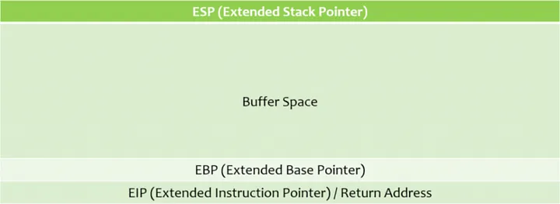

Slide 5
INTRODUCTION
Avec la généralisation du numérique et l’essor rapide des technologies de l’information, les données numériques sont devenues des ressources stratégiques. Cette transition digitale s’accompagne d’une forte augmentation des cybermenaces, rendant indispensable la sécurisation des systèmes d’information à travers des audits réguliers. L’audit de sécurité permet d’évaluer l’ensemble d’un système d’information afin d’identifier ses failles, de vérifier sa conformité aux bonnes pratiques et de proposer des mesures correctives. Il prend en compte les aspects techniques, organisationnels et humains. Dans le cadre du cours d’audit de la sécurité des réseaux, nous avons mené une mission d’audit sur le système de NETCORE-SOLUTION. Parallèlement, l’entreprise NETCORE SOLUTION nous a confié l’audit complet de son système d’information. Cette mission avait pour objectif de scanner et analyser les vulnérabilités de l’ensemble des actifs numériques, d’évaluer les configurations des systèmes, de vérifier les flux réseau ainsi que les règles de sécurité mises en place. Elle a également porté sur l’audit des applications selon les bonnes pratiques OWASP, le contrôle des flux applicatifs, l’examen des pares-feux, des accès, des règles GPO et des politiques de mot de passe. L’infrastructure réseau et les procédures IT internes ont été passées en revue, dans le but d’identifier les points d’optimisation possibles. Enfin, un plan de remédiation a été proposé afin de renforcer la sécurité globale du système et de limiter les risques liés aux menaces informatiques.

Slide 6
CONTEXTE

Slide 7
CONTEXTE
Après avoir procédé à l’implémentation et au déploiement de son infrastructure réseau, NETCORE- SOLUTION a souhaité réaliser un audit complet de son système d’information. L’objectif était de vérifier la bonne configuration du réseau, son niveau de sécurisation, ainsi que sa conformité aux normes en vigueur. Dans cette optique, l’entreprise a sollicité YAMAL -Consulting pour évaluer la conformité de ses configurations, et s’assurer de la fonctionnalité, de la sécurité et de la qualité de service de l’ensemble de son réseau..

Slide 8
Objectifs du projet
L’objectif principal de cette mission est de réaliser un audit exhaustif du système d’information de l’entreprise Netcore solution . Cette démarche comprend les actions suivantes :
•Le scan des vulnérabilités sur l’ensemble des actifs numériques de l’organisation;
•L’analyse approfondie des vulnérabilités identifiées et des configurations des équipements ;
•L’audit des matrices de flux réseau et l’examen des règles de sécurité en place ;
•L’évaluation des applications critiques à travers des tests d’intrusion et les standards OWASP ;
•L’analyse des flux applicatifs et la vérification de la pertinence des règles appliquées sur les pares-feux applicatifs ;
•L’audit du contrôleur d’accès, des règles GPO et des politiques de mot de passe ;
•L’évaluation de l’architecture réseau et des systèmes en vue d’optimiser leur performance et leur sécurité ;
•L’analyse des procédures IT internes ;
•Et enfin, la proposition de recommandation visant à renforcer la sécurité globale du système d’information.

Slide 9
METHODOLOGIE
(methodologie,approche methodolique,resume interview)

Slide 10
Méthodologie
1. Entretien avec les collaborateurs et définition des objectifs
Avant le démarrage des travaux, une étude préliminaire a permis de définir les objectifs et le périmètre de l’audit. Cette étape incluait :
Des entretiens avec les équipes pour comprendre leurs besoins et leurs pratiques.
L’analyse de documents clés (politiques de sécurité, configurations réseau, schémas d’architecture, etc.).
Une fois les premiers échanges réalisés, nous élaborons un cahier des charges définissant :
Les objectifs à atteindre,
Les besoins de sécurité propres à l’entreprise,
Les mesures de protection déjà existantes.

Slide 11
Méthodologie
2. Évaluation du système d'information et des comportements
Plusieurs tests ont été réalisés pour identifier les failles et les écarts de sécurité :
Analyse de l’infrastructure réseau (topologie, segmentation, redondance).
Scan des vulnérabilités (Nessus, Nmap) sur les serveurs, routeurs et postes de travail.
Audit des configurations (pare-feu ASA, règles ACL, gestion des accès AD).
Tests d’intrusion (pentesting manuel et automatisé).
3. Synthèse et plan d’action
Classement des risques (critiques, majeurs, mineurs).
Recommandations prioritaires (mises à jour matérielles, correction des règles firewall, sensibilisation des utilisateurs).
Cette méthodologie a permis d’établir un diagnostic complet du SI, mettant en lumière à la fois les points forts et les axes d’amélioration pour NETCORE solution.

Slide 12
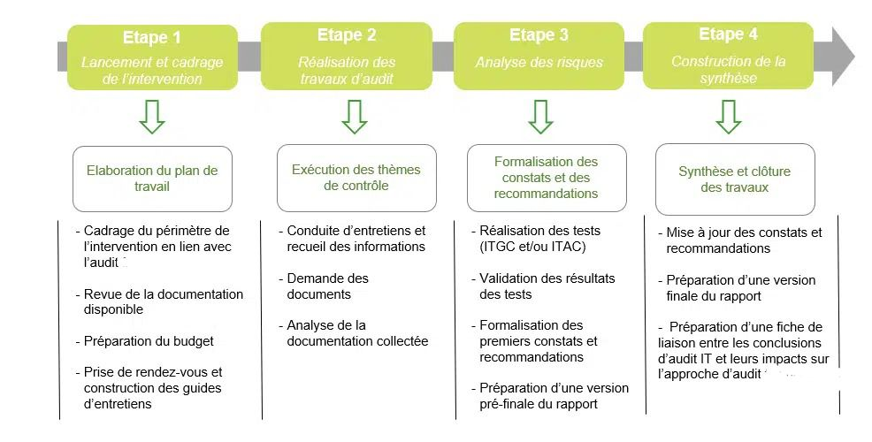
Approche Méthodologique

Slide 13
SCANS

Slide 14
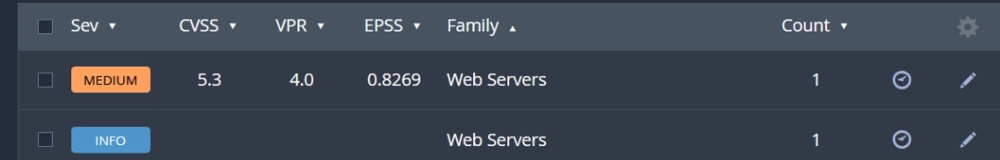
Analyse des Vulnérabilités – Rapport Synthétique 1.Vulnérabilité Moyenne - Serveurs Web (CVSS 5.3)
Une vulnérabilité de sévérité moyenne (CVSS 5.3, VPR 4.0, EPSS 0.8269) a été détectée dans la famille "Web Servers". Une autre entrée d'information est également répertoriée sans impact critique. .

Slide 15
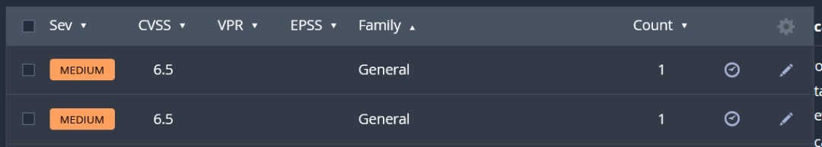
2. Vulnérabilités de Sévérité Moyenne - Score CVSS 6.5
Deux vulnérabilités de sévérité moyenne (CVSS 6.5) ont été identifiées dans la catégorie "General", chacune ayant un compte de 1.

Slide 16
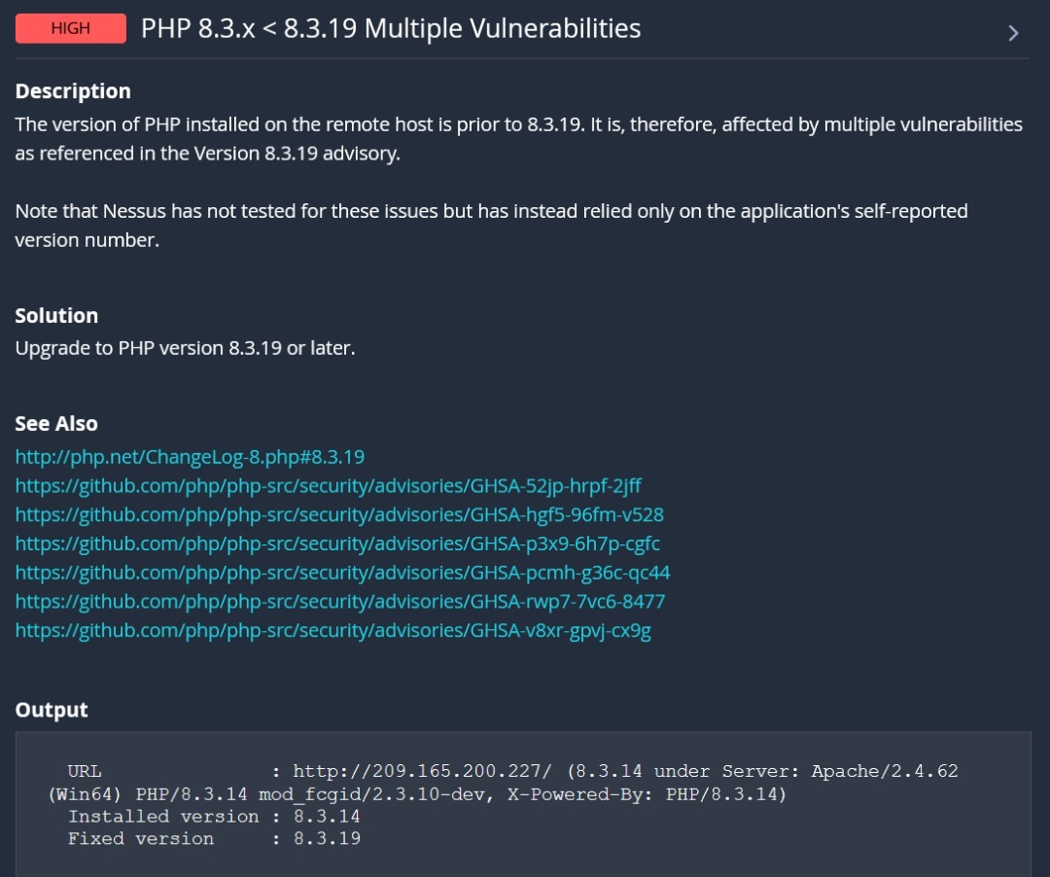
3Vulnérabilités Multiples dans PHP 8.3.x Avant la Version 8.3.19
La version PHP 8.3.14 installée sur le serveur est obsolète et affectée par plusieurs vulnérabilités critiques. Nessus n'a pas testé ces failles mais s'est basé sur la version reportée par l'application.
Solution : Mettre à jour PHP vers la version 8.3.19 ou une version ultérieure.

Slide 17
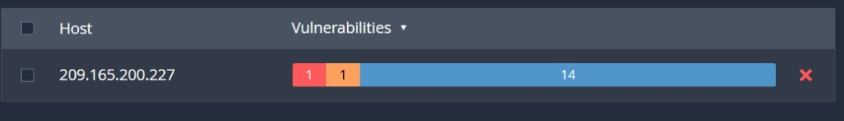
4. Vulnérabilités Identifiées sur l'Hôte 209.165.200.227
L'hôte 209.165.200.227 présente un total de 16 vulnérabilités :
1 vulnérabilité critique (en rouge)
1 vulnérabilité moyenne (en orange)
14 vulnérabilités faibles (en bleu)

Slide 18
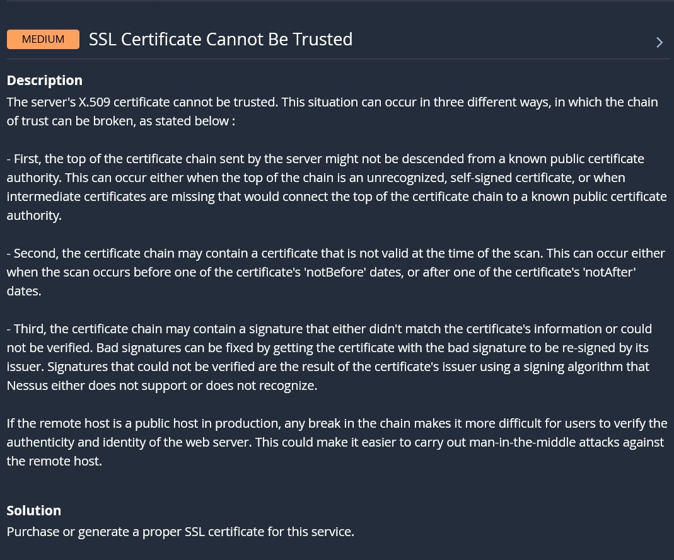
5- Vulnérabilité SSL : Certificat Non Fiable
Le certificat SSL du serveur ne peut pas être approuvé pour trois raisons possibles :
Certificat auto-signé ou non reconnu par une autorité de certification.
Certificat expiré ou non encore valide.
Signature non vérifiable ou incorrecte.
Solution : Remplacer le certificat par un SSL valide émis par une autorité reconnue.
.

Slide 19
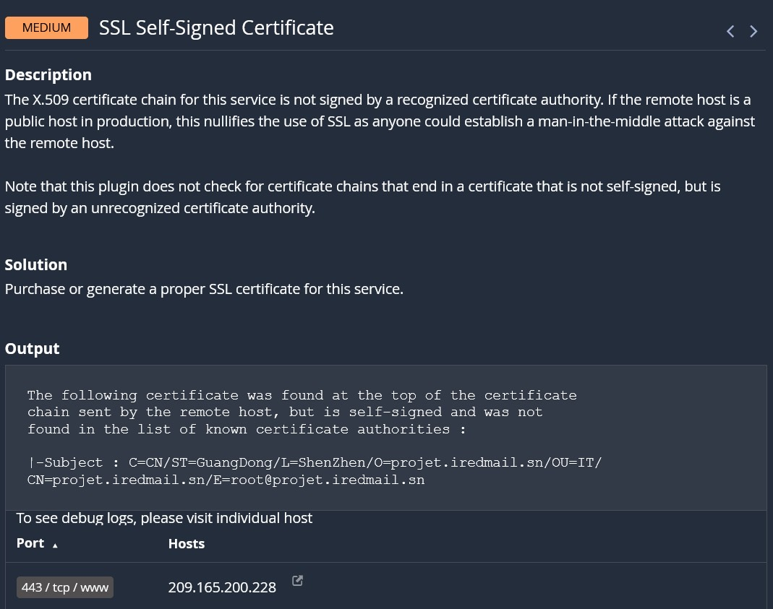
6. Vulnérabilité SSL : Certificat Auto-Signé Non Reconnue
Un certificat SSL auto-signé a été détecté pour le service sur le port 443 (IP : 209.165.200.228). Ce certificat n'a pas été émis par une autorité de certification reconnue, ce qui peut exposer le service à des attaques de type "man-in-the-middle".
Solution : Remplacer le certificat auto-signé par un certificat SSL valide et reconnu

Slide 20
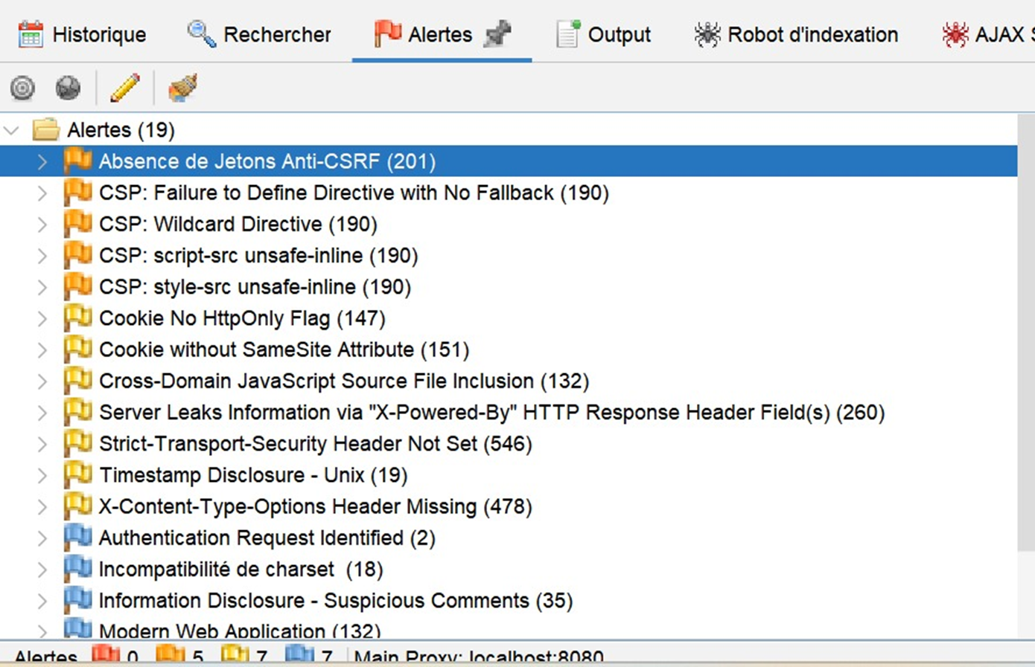

Slide 21
Analyse des Vulnérabilités du Système
La page affiche un ensemble de 19 alertes de sécurité, comprenant :
201 occurrences d'absence de jetons Anti-CSRF.
190 occurrences de directives CSP non définies ou avec des configurations
risquées (unsafe-inline, wildcard).
147 occurrences de cookies sans le flag HttpOnly.
546 occurrences de l'absence de l'en-tête Strict-Transport-Security.
478 occurrences de l'absence de l'en-tête X-Content-Type-Options.
260 occurrences de fuites d'informations via l'en-tête X-Powered-By.
Autres alertes : Incompatibilité de charset, inclusion de fichiers
JavaScript externes, divulgation de timestamp Unix, etc.

Slide 22
Analyse des vulnérabilités
Tout d’abord , le site ne possède pas de protection contre les attaques CSRF (Cross-Site Request Forgery). Cela signifie qu’un attaquant pourrait inciter un utilisateur connecté à exécuter une action à son insu, comme changer son mot de passe ou effectuer un transfert, simplement en visitant une page piégée.
Ensuite , la politique de sécurité de contenu (Content Security Policy – CSP) est mal configurée. Elle autorise les scripts et styles en ligne via les directives unsafe-inline, ce qui facilite les attaques par injection de scripts (XSS). De plus, l’usage de l’astérisque (*) dans les directives CSP permet le chargement de ressources depuis n’importe quelle origine, ce qui réduit considérablement le niveau de sécurité du site. Les cookies utilisés ne sont pas correctement sécurisés.
Enfin , l’absence du drapeau HttpOnly permet à des scripts JavaScript d’y accéder, ce qui est dangereux en cas d’injection XSS. L’attribut SameSite est également absent, ce qui signifie que les cookies peuvent être envoyés avec des requêtes provenant d’autres sites, rendant le site vulnérable aux attaques CSRF.
Des scripts sont chargés depuis des domaines externes. Si l’un de ces domaines est compromis, il pourrait injecter du code malveillant dans le site. Cela accroît le risque global pour les utilisateurs.

Slide 23
01/02/2025
VOLET ORGANISATIONNEL

Slide 24
CONSTATS & RECOMMANDATIONS – AUDIT ORGANISATIONNEL
Niveau de criticité
Constat 01 Carence en politiques et procédures de gouvernance SI
Extrême
NETCORE SOLUTION ne dispose pas de plan de continuité d’activités (PCA), son plan de reprise d’activités (PRA) n’est pas formalisé
Majeur
Modéré
Risques
Mineur
L'absence de Plan de Continuité d'Activités (PCA), malgré un Plan de Reprise d'Activités (PRA), expose NETCORE SOLUTION à des risques de désorganisation, d’interruption prolongée des services et de non-responsivité face aux crises. Le PRA pourrait être inefficace sans une stratégie claire pour maintenir les activités critiques avant son déclenchement, ce qui compromet la résilience de l’organisation.
Recommandations
Il est recommandé de formaliser un Plan de Continuité d'Activités (PCA) complémentaire au
PRA, en identifiant les activités critiques, en établissant des priorités et en définissant des
procédures claires pour maintenir la continuité des services avant la mise en œuvre du PRA
. Des tests réguliers doivent être réalisés pour valider l'efficacité du PCA et du PRA ensemble.

Slide 25
CONSTATS & RECOMMANDATIONS – AUDIT ORGANISATIONNEL
Auto-certification SSL en Environnement Local
Niveau de criticité
Extrême
Certains services du réseau local utilisent des certificats SSL/TLS autosignés, ce qui entraîne l’affichage d’alertes de sécurité sur les navigateurs des utilisateurs et l’absence de validation par une autorité de certification reconnue.
.
Majeur
Modéré
Risque
Mineur
Risques accrus de man-in-the-middle (MITM)
Sans validation par une autorité tierce, un attaquant pourrait facilement usurper un certificat et intercepter des communications.
Les certificats autosignés ne bénéficient pas d’un processus de renouvellement automatique.
Incompatibilité avec certains services ou clients
Certaines applications ou API refusent de se connecter à des services utilisant des certificats non validés.
Recommandations
•Mettre en place une autorité de certification interne (PKI privée).
•Sécuriser les clés privées et limiter leur accès.
•Distribuer le certificat racine aux clients pour éviter les alertes.
• Passer à une autorité reconnue (ex : Let’s Encrypt) si le service est accessible depuis l’extérieur.
• Renouveler les équipements obsolètes par des matériels compatibles avec le support et les mises à jour de sécurité

Slide 26
01/02/2025
Volet Réseau

Slide 27
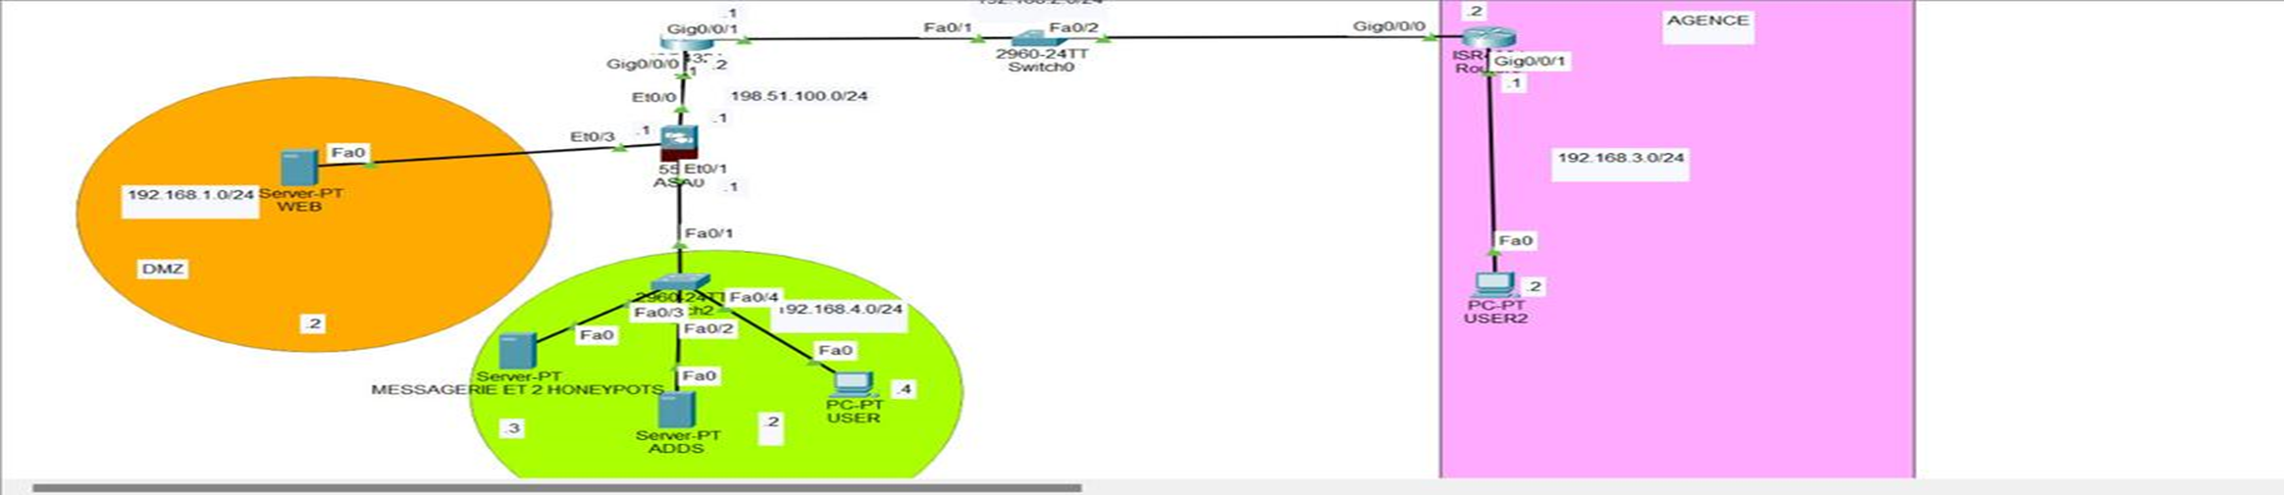
Description de l ’architecture
01/02/2025
L’architecture réseau repose sur un pare-feu ASA, deux routeurs (R1 et R2), et deux switches d’accès (SWITCH-INSIDE, SWITCH-AGENCY). La segmentation réseau est organisée en trois zones : LAN interne, DMZ, et agence distante. Le firewall ASA est bien configuré avec des interfaces distinctes pour inside, outside et dmz, avec traduction d’adresses NAT. Les VLANs sont utilisés, et la sécurité des switches est renforcée (port-security, DHCP snooping, BPDU guard, etc.).

Slide 28
CONSTATS & RECOMMANDATIONS – AUDIT RESEAU
Niveau de criticité :
Constat 00:Analyse de l’architecture réseau et des dispositifs de sécurité interzones
Ainsi , plusieurs points d’alerte sont relevés :
•Absence de routage dynamique entre les sites (tout est en statique).
•Absence de redondance des liens : tout repose sur un chemin unique.
•Le serveur web en DMZ (192.168.1.2) est exposé publiquement via une NAT statique, sans WAF ni proxy de sécurité.
Extrême
Majeur
Modéré
Mineur
RISQUES
•Risque de panne réseau majeure en cas de coupure d’un lien ou d’un équipement, faute de redondance.
•Risque d’attaque externe sur le serveur web exposé directement sans filtrage applicatif.
Recommandations
1.Mettre en place un routage dynamique sécurisé (OSPF avec authentification ou EIGRP) pour faciliter la gestion des routes entre R1, R2 et ASA.
2 .Ajouter des liens de redondance ou utiliser des protocoles de basculement (HSRP/VRRP) pour assurer la haute disponibilité.
3 .Déployer un WAF ou un reverse proxy devant le serveur web pour inspecter le trafic HTTP/HTTPS avant exposition.

Slide 29
01/02/2025
VOLET APPLICATIF

Slide 30
CONSTATS & RECOMMANDATIONS – AUDIT APPLICATIF
Niveau de criticité
Constat 00:Évaluation de l’exposition et de la sécurité des services applicatifs
Extrême
L’architecture héberge plusieurs services applicatifs critiques :
•Serveur Web (SRV-WEB – 192.168.1.2) en DMZ, exposé à l’extérieur via une NAT statique (209.165.200.227)
•Serveur de messagerie (SRV-MSG – 192.168.4.3) et Contrôleur de domaine Active Directory (SRV-ADDS – 192.168.4.4) en réseau interne, eux aussi exposés via NAT statique
.•Aucune indication de pare-feu applicatif (WAF).
•Il n’est pas précisé si les services web ou mails utilisent des connexions chiffrées (HTTPS, SMTPS, LDAPS).
•Les serveurs critiques semblent hébergés sur Windows 11, un système non recommandé pour des services de production.
Majeur
Modéré
Mineur
Risques
•Exposition directe d’applications critiques à Internet sans protection applicative (serveur web, messagerie, AD).
•Absence de chiffrement potentiel des flux applicatifs sensibles (HTTP, SMTP, LDAP), favorisant les attaques par interception.
•Hébergement non conforme (Windows 11 au lieu de Windows Server), augmentant le risque de failles ou d’instabilité.
•Risque d’exploitation des services exposés (ex : faille CVE sur IIS, failles RPC/LDAP sur AD).
•Manque de supervision : absence de détection en temps réel en cas de compromission applicative.
Recommandations
1.Déployer un WAF (Web Application Firewall) devant le serveur web (mod_security, Azure WAF, FortiWeb…).
2.Migrer les serveurs critiques vers des OS serveur (ex : Windows Server 2019/2022 pour l’ADDS et la messagerie).
3.Activer le chiffrement SSL/TLS sur tous les services exposés (HTTPS, SMTPS, LDAPS).
Limiter les accès applicatifs via des ACLs, des firewalls applicatifs et des listes blanches IP.
5 Mettre en place un système de supervision applicative (ex : Zabbix, Nagios, ELK stack) pour surveiller en temps réel les anomalies
6.Effectuer des tests de vulnérabilités réguliers avec des outils comme OWASP ZAP, Nessus ou OpenVAS pour identifier les failles dans les applications hébergées.

Slide 31
01/02/2025
VOLET SYSTEME

Slide 32
CONSTATS & RECOMMANDATIONS – AUDIT SYSTÈME
Niveau de criticité
Constat 00:Audit des systèmes d’exploitation et de l’environnement serveur
Extrême
Les serveurs hébergeant les services critiques (Web, ADDS, Messagerie) sont installés sur des machines Windows 11, système orienté poste client. Le système utilise Windows Server 2012, une version obsolète et non sécurisée car plus supportée par Microsoft. Cette situation expose le serveur à des failles non corrigées. De plus, des incohérences de configuration sont présentes, notamment autour de PowerShell, et l'accès à distance désactivé complique l’administration. Une mise à niveau est indispensable.
Majeur
Modéré
Risques
•Système d’exploitation inadapté : Windows 11 n’est pas conçu pour héberger des services réseau critiques (pas de support serveur étendu, pas de services AD/DNS/DHCP intégrés nativement de manière sécurisée).
•Exposition aux vulnérabilités : l’usage d’un système client pour des services critiques favorise l’exploitation de failles non corrigées ou de configurations par défaut.
•Absence de durcissement : pas de contrôle d’accès renforcé, pas d’antivirus ou d’EDR professionnel.
•Risque d’instabilité ou de panne lors des mises à jour automatiques ou de sessions utilisateur non contrôlées
•Persistance et traçabilité faibles : malgres de logs système centralisés, pas de solution SIEM ou de suivi en cas d’incident
Mineur
Recommandations
Procéder à une mise à niveau vers une version récente de Windows Server (2019 ou 2022) pour garantir le support et les mises à jour de sécurité. Corriger les incohérences de configuration (exécution PowerShell) et rétablir l’accès à distance sécurisé pour les administrateurs via un contrôle d’accès strict et l’authentification réseau (NLA).

Slide 33
01/02/2025
AUDIT PHYSIQUE

Slide 34
SECURITE PHYSIQUE
L’audit de la sécurité Physique consiste à évaluer les conditions physiques et environnementales dans lesquelles sont exploités les équipements informatiques critiques, notamment dans les salles serveurs ou datacenters. Il examine les risques liés à la température, à l’humidité, à la poussière, aux champs électromagnétiques, aux vibrations, ainsi qu'aux sinistres tels que les incendies, inondations ou coupures électriques. L’audit vérifie également la présence et l’efficacité des dispositifs de détection et de protection (climatisation, onduleurs, systèmes anti-incendie, générateurs de secours, etc.). L’objectif est d’assurer la continuité de service et la préservation des données face aux aléas environnementaux.
LUMIERE
MAINTENANCE
HYGIENE

Slide 35
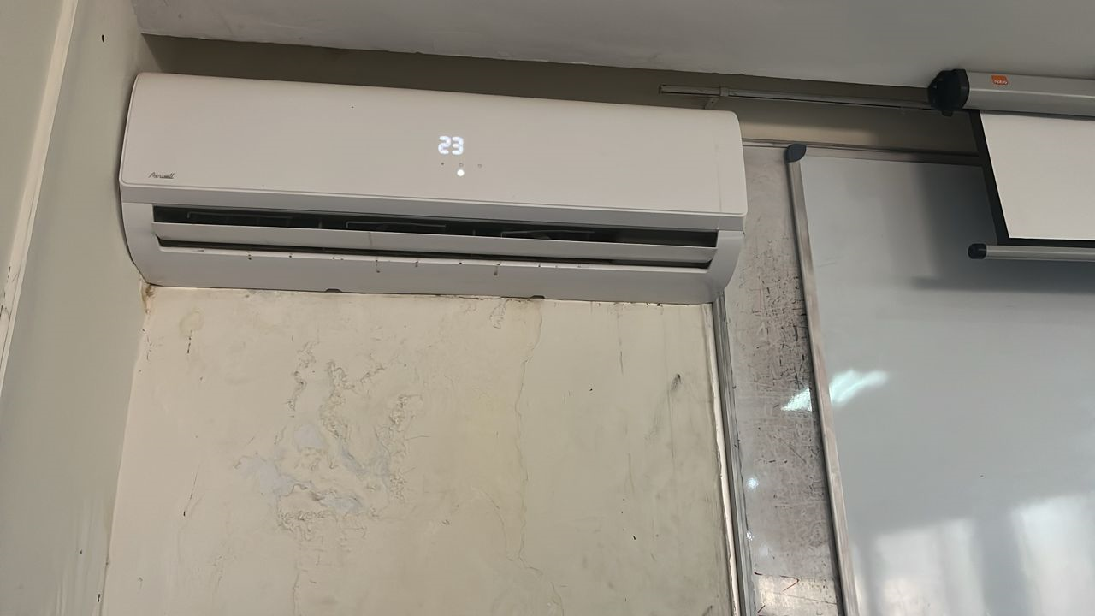
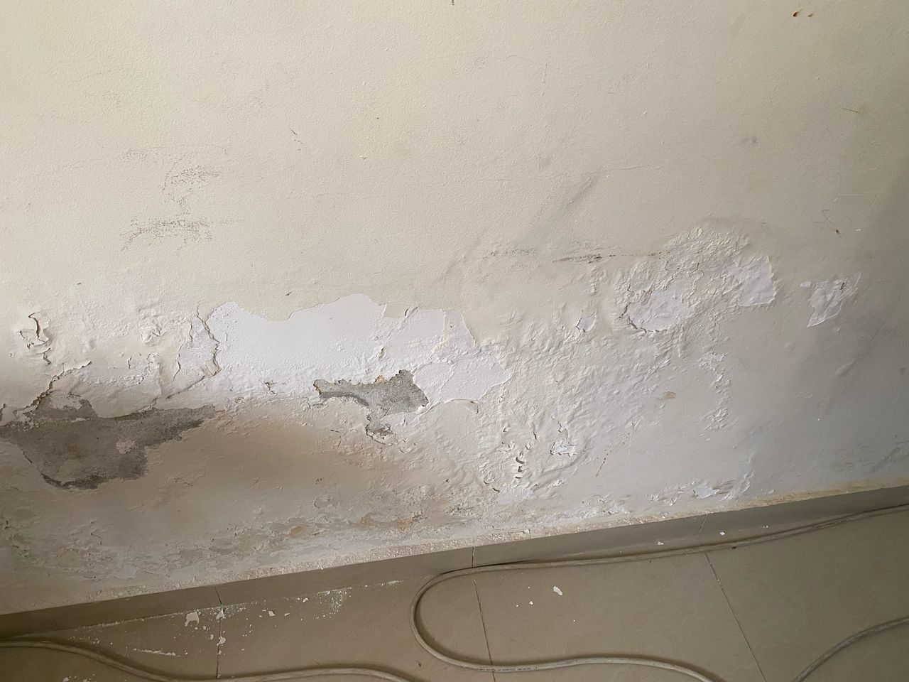
CONSTATS & RECOMMANDATIONS – AUDIT SECURITE PHYSIQUE
Niveau de criticité
Constat 01:Conditions inadaptées à la préservation des équipements
k
- Un seul climatiseur placé à l’entrée, insuffisant pour les équipements situés au fond.
- Entretien insuffisant, accumulation de poussière risquant d’endommager le matériel.
- L’humidité dégrade les équipements et laisse des marques visibles sur les murs.
Extrême
Majeur
Modéré
Évidences & captures
Mineur
Impacts /Conclusion
Risque de Surchauffe des équipements
réduction de la durée de vie des équipements
Recommandations
Netcore-solution devrait faire l’installation d’un système de climatisation approprié au moins deux climatiseurs dans la salle ,
faire une surveillance de la température de l’humidite et une maintenance régulière.

Slide 36
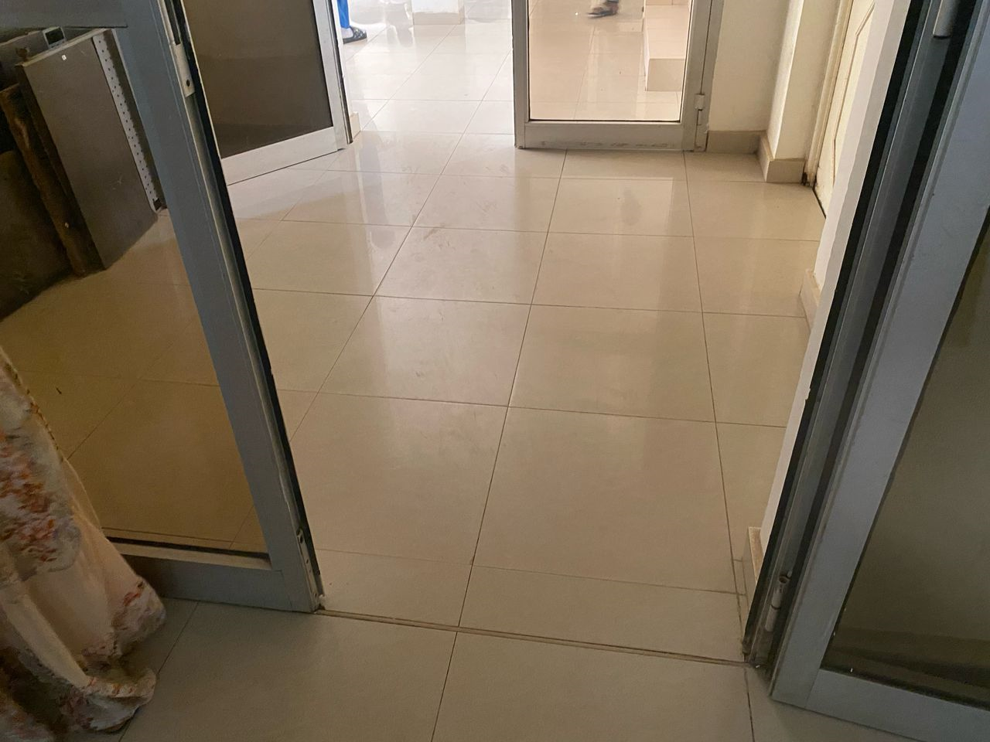
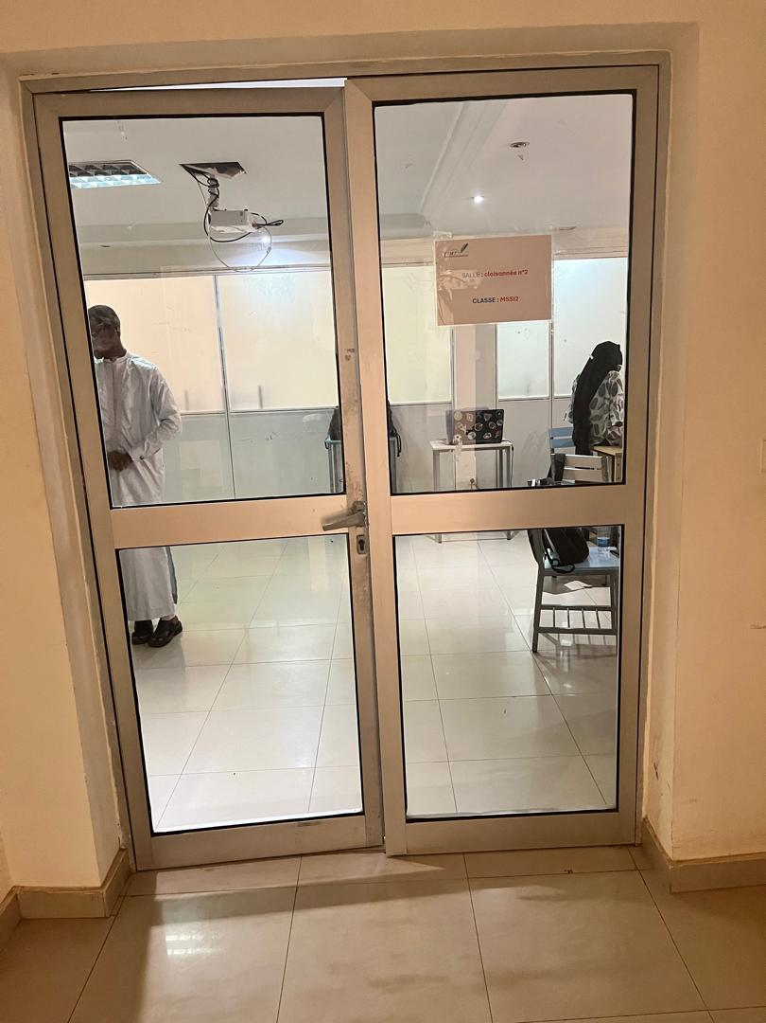
CONSTATS & RECOMMANDATIONS – AUDIT PHYSIQUE
Niveau de criticité :
Constat 02:La salle présente des conditions inadéquates pour la sécurité et la protection des équipements
Extrême
La salle serveurs présente plusieurs défauts d’aménagement critiques : elle ne dispose d’aucune issue de secours, l’accès y est libre, ce qui compromet la sécurité physique, et aucune barrière anti-inondation n’est en place. Cela augmente fortement le risque d’infiltration d’eau en cas d’incident, mettant en danger l’intégrité des équipements.
Majeur
Modéré
Évidences & captures
Mineur
Impacts /Conclusion
-Menace d'infiltration d'eau.
-Non-conformité aux réglementations
-Non-respect des normes en vigueur.
Recommandations
Mettre en place une barrière anty inondation
l’installation d’issue de secours,
l’installation d’une alarme d’incendie.
Elaborer un plan d’évacuation et former son personnel.

Slide 37
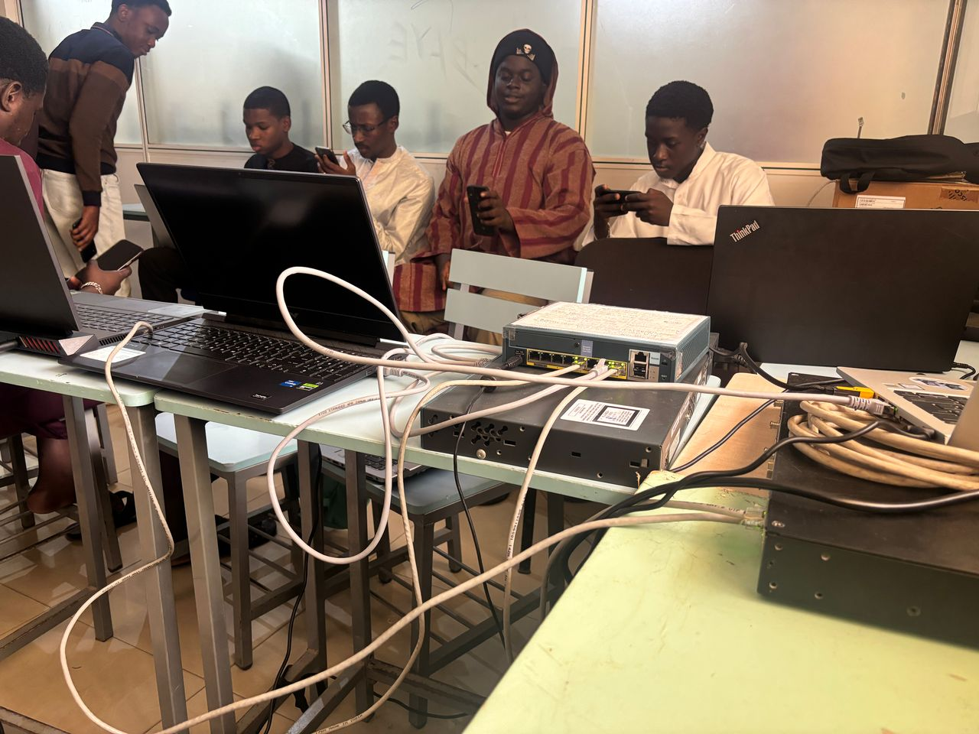
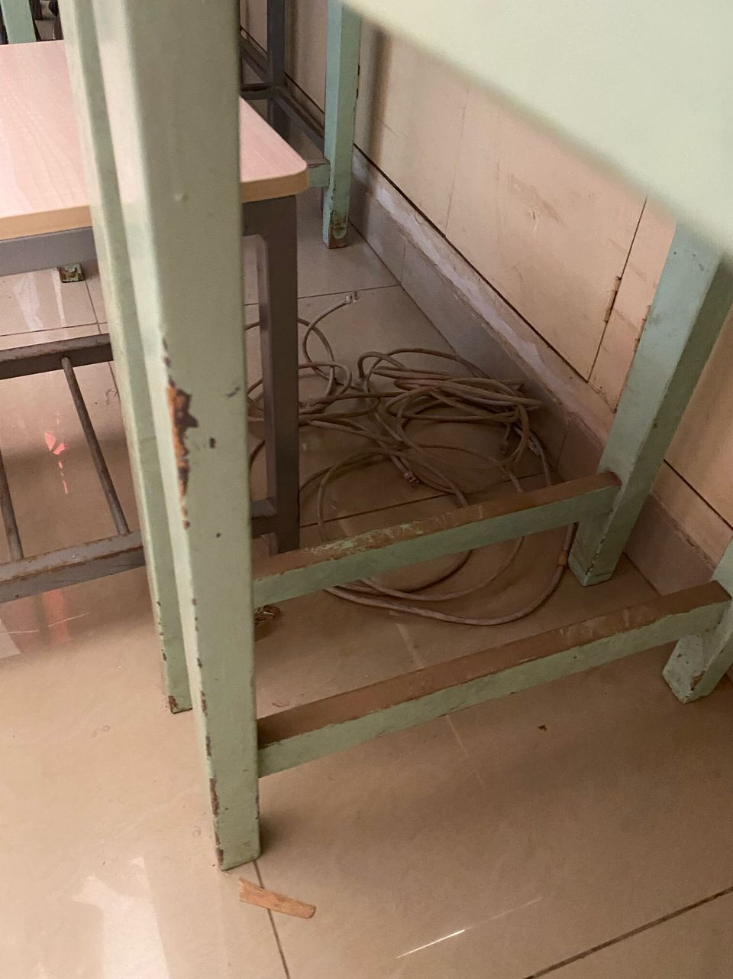
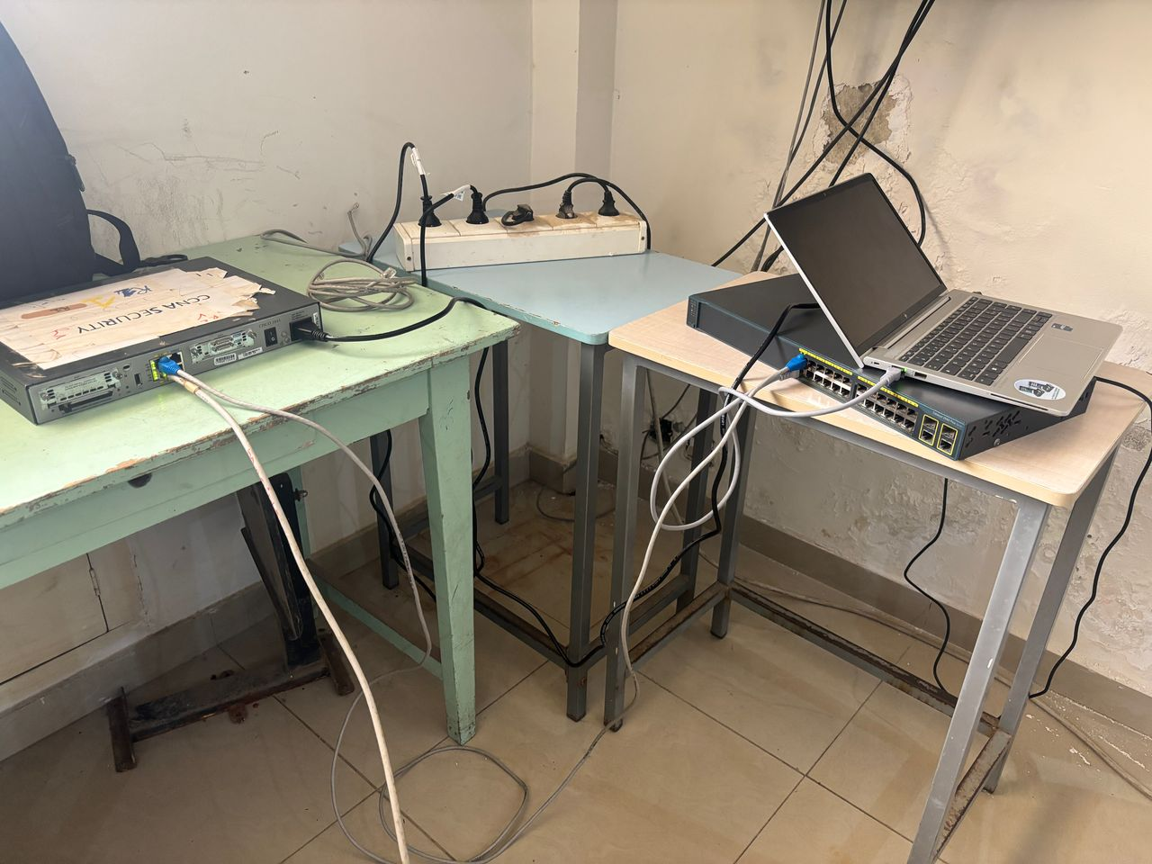
CONSTATS & RECOMMANDATIONS – AUDIT PHYSIQUE
Niveau de criticité :
Désorganisation du câblage réseau menaçant la fiabilité et la sécurité des infrastructures
Extrême
L’environnement technique présente un câblage désordonné et non étiqueté, avec des équipements exposés et des fils emmêlés ou non protégés, ce qui complique la maintenance, accroît le risque de déconnexion accidentelle et constitue un danger pour la sécurité électrique et physique des installations.
Majeur
Modéré
Évidences & captures
Mineur
Impacts /Conclusion
Non-conformité aux normes de sécurité -Détérioration des câbles
- Court-circuit -Difficulté de maintenance et de dépannage
Recommandations
une maintenance régulière préventive,
utiliser des gaines de protection ,
faire un étiquetage des cables,
faire une inspection régulière des équipements afin de retirer ceux hors service.

Slide 38
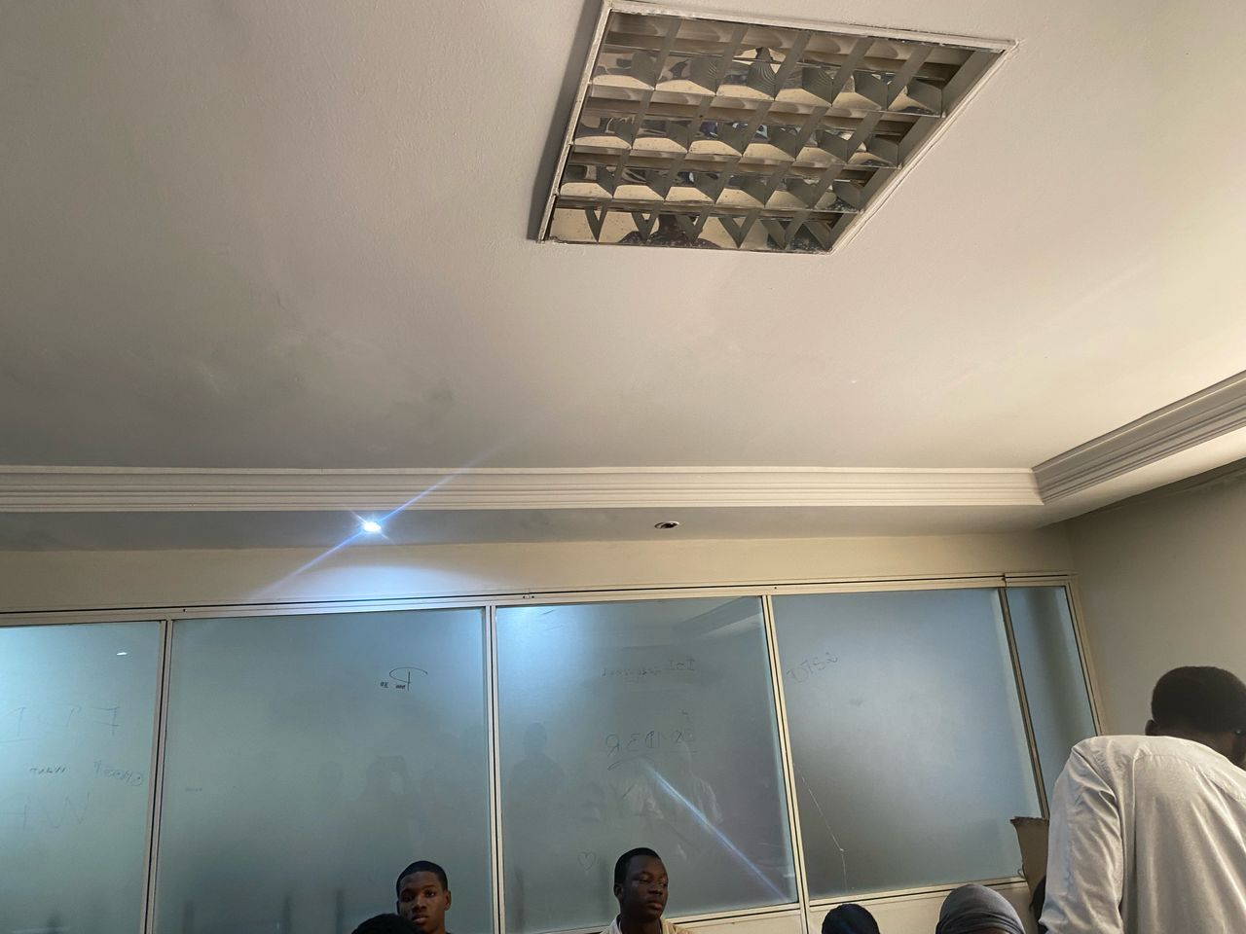
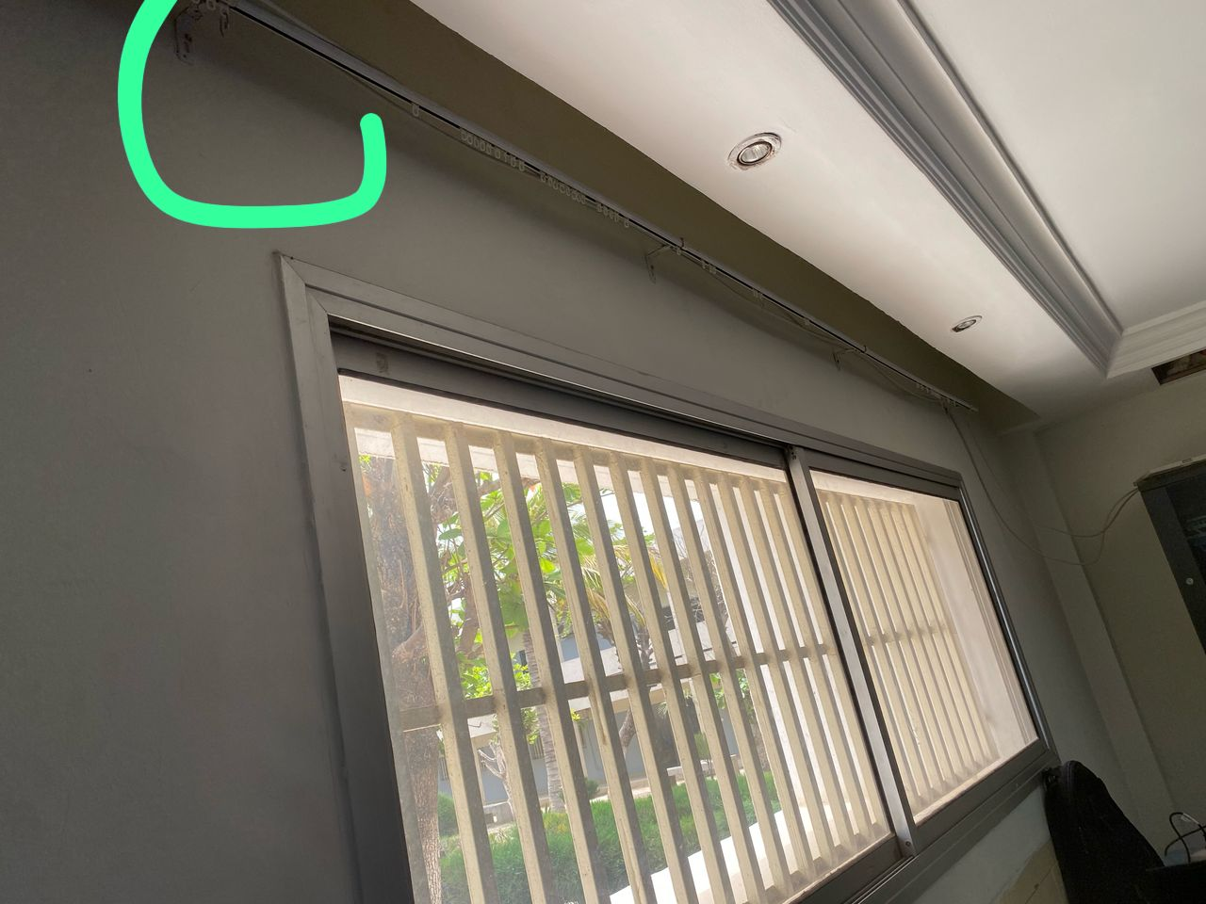
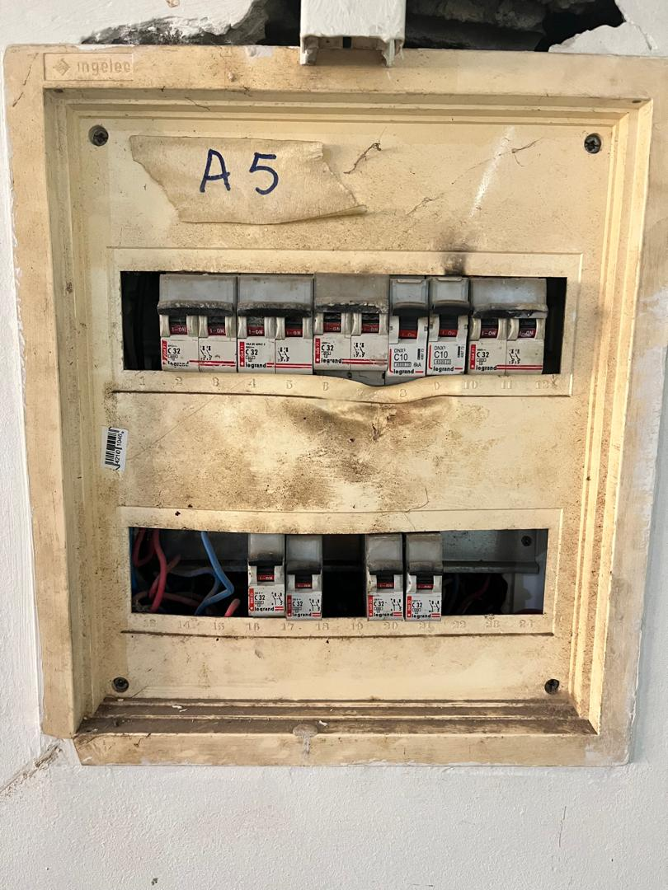
CONSTATS & RECOMMANDATIONS – AUDIT PHYSIQUE
Niveau de criticité
Constat 04:Installations électriques et protections lumineuses inadéquates
Extrême
L’environnement électrique est mal entretenu : l’éclairage est non fonctionnel, les prises et le boîtier de distribution sont en état de dégradation, et l’absence de rideaux expose les équipements à une chaleur excessive due aux rayons solaires, ce qui peut nuire à leur bon fonctionnement.
Majeur
Modéré
Évidences & captures
Mineur
Impacts /Conclusion
Inexistence d’un groupe électrogène pour assurer la reprise après coupure
Pas d’onduleurs pour assurer la continuité de la fourniture d'électricité jusqu'aux appareils si la panne de courant persiste
Non isolation du boitier de distribution électrique
Recommandations
Installez des onduleurs pour assurer une alimentation ininterrompue en cas de coupure de courant. Les onduleurs doivent être dimensionnés pour prendre en charge tous les équipements critiques pendant une période raisonnable.
Mise en place d’un groupe électrogène de secours
Isoler le boitier de distribution électrique
Remplacer les lampes non fonctionnelles
Mise en conformité du boitier de distribution électrique avec un couvercle sécurisé

Slide 39
Architecture Réseau

Slide 40

CONSTATS & RECOMMANDATIONS – ARCHITECTURE RESEAU
Niveau de criticité
Constat 01:ARCHITECTURE RESEAU NON HIERARCHISEE ET SEGMENTATION INSUFFISANTE
Extrême
L’architecture réseau observée ne respecte pas le modèle hiérarchique en trois couches (accès, distribution, cœur) recommandé pour les infrastructures professionnelles. Le switch principal remplit plusieurs rôles (accès et interconnexion), aucune couche de distribution n’est identifiée, et le cœur de réseau est inexistant. Par ailleurs, la segmentation entre les différentes zones fonctionnelles (DMZ, LAN interne, agence, honeypots, serveurs critiques) est insuffisante ou mal isolée. Certains éléments sensibles, comme les honeypots et le contrôleur de domaine (ADDS), partagent le même réseau local, augmentant le risque d’exposition interne. La centralisation excessive du routage et de la sécurité sur l’ASA et le routeur sans redondance limite la résilience du réseau
Majeur
Modéré
Évidences & captures
Mineur
RISQUES
Manque de scalabilité et de performance à moyen/long terme.
•Faible tolérance aux pannes (point de défaillance unique).
•Risque d’attaques latérales entre segments insuffisamment isolés.
•Exposition de ressources critiques (ex. : serveur AD) à des zones à haut risque (ex. : honeypots)..
Recommandations
Implémenter une architecture hiérarchisée avec des couches distinctes (accès, distribution, cœur). Introduire un switch de distribution pour gérer le routage inter-VLAN, les ACLs, et les politiques de sécurité. Créer une couche cœur redondante pour améliorer la performance et la disponibilité. Renforcer la segmentation réseau via des VLANs bien définis, des ACLs adaptées, et une DMZ isolée pour les services exposés. Séparer les honeypots des serveurs critiques pour éviter tout impact interne en cas d’attaque.

Slide 41
EQUIPEMENTS

Slide 42
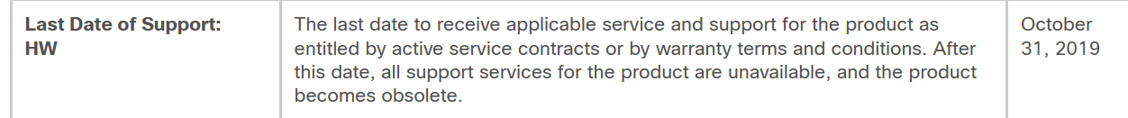
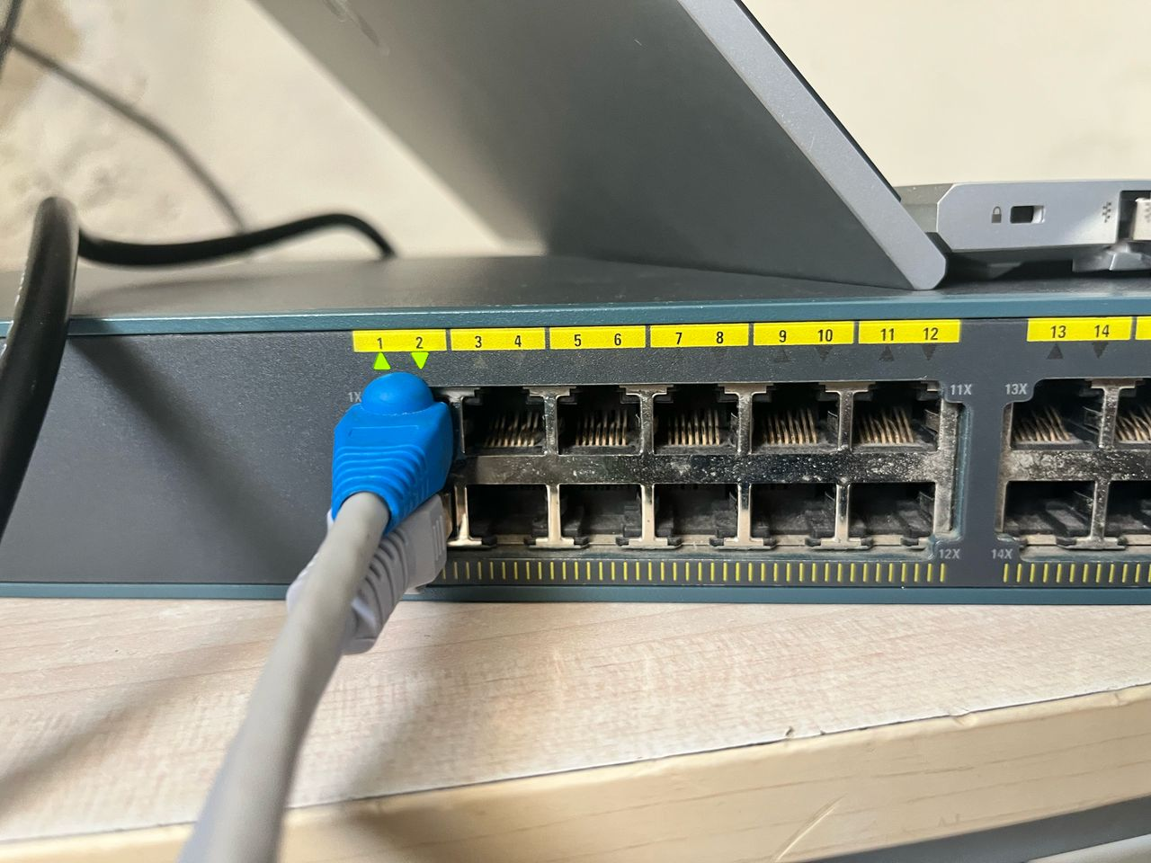
CONSTATS & RECOMMANDATIONS – AUDIT EQUIPEMENT
Niveau de criticité :
Constat 01:switches obsoletes sans support cisco (Cisco 2960)
Extrême
L’organisation a utilisé 2 switch niveau 2 modèle 2960 . Les commutateurs Cisco 2960 ont tous atteint la fin de commercialisation et de prise en charge de Cisco . Cela signifie qu’ils ne sont plus disponibles à la vente et que Cisco ne fournit plus de support technique pour ces produits .
Majeur
Modéré
Évidences & captures
Mineur
Impacts /Conclusion
Les commutateurs Cisco 2960 présentent des risques de sécurité car ils ne sont plus pris en charge par Cisco, ne recevant ainsi plus de mises à jour de sécurité, avec des vulnérabilités connues non corrigées, exposant à des risques d'attaques par déni de service, intrusion et vol de données.
Recommandations
Mettre à niveau les commutateurs vers des modèles plus récents pris en charge par Cisco.

Slide 43
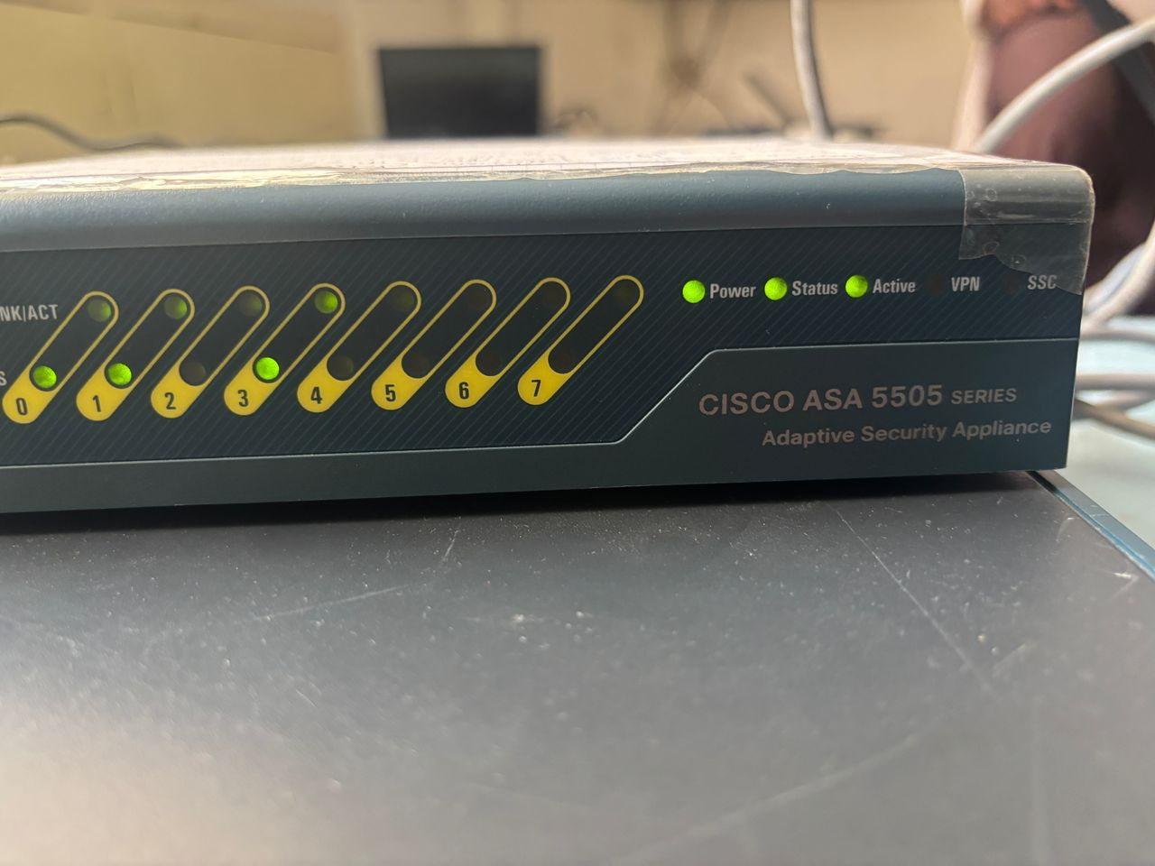
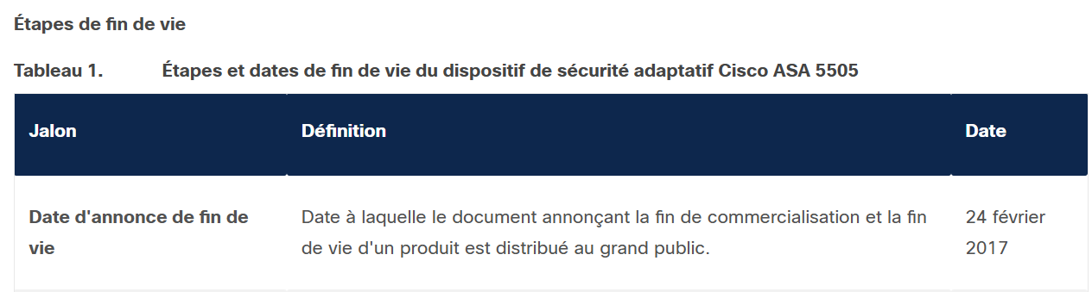
CONSTATS & RECOMMANDATIONS – AUDIT EQUIPEMENT
Niveau de criticité
Constat 02:Etude d’obsolescence du ASA 5505
Extrême
L’organisation utilise un pare-feu Cisco ASA 5505, un modèle de la série Adaptive Security Appliance (ASA). Cet équipement est physiquement en service, comme l’indiquent les voyants lumineux actifs (Power, Status, Active, VPN). Cependant, il est important de noter que ce modèle est obsolète. Cisco a officiellement annoncé l’arrêt de commercialisation et de support du modèle ASA 5505 le 25 août 2017 (réf. EOL11376). De plus, les dernières mises à jour logicielles ne sont plus disponibles pour cette plateforme, ce qui signifie que les failles de sécurité découvertes après cette date ne sont pas corrigées .
Majeur
Modéré
Évidences & captures
Mineur
Impacts /Conclusion
Le maintien en production d’un équipement de sécurité réseau obsolète expose l’organisation à des risques accrus :
•Absence de correctifs de sécurité en cas de vulnérabilités critiques
• Failles exploitables pouvant entraîner des attaques par (Dos), des intrusions ou des fuites de donnée.
Recommandations
Remplacer le pare-feu Cisco ASA 5505 par un modèle plus récent encore supporté par Cisco (par exemple ASA 5506-X ou Firepower) ou migrer vers une solution UTM (Unified Threat Management) adaptée aux besoins actuels de sécurité de l’organisation.

Slide 44
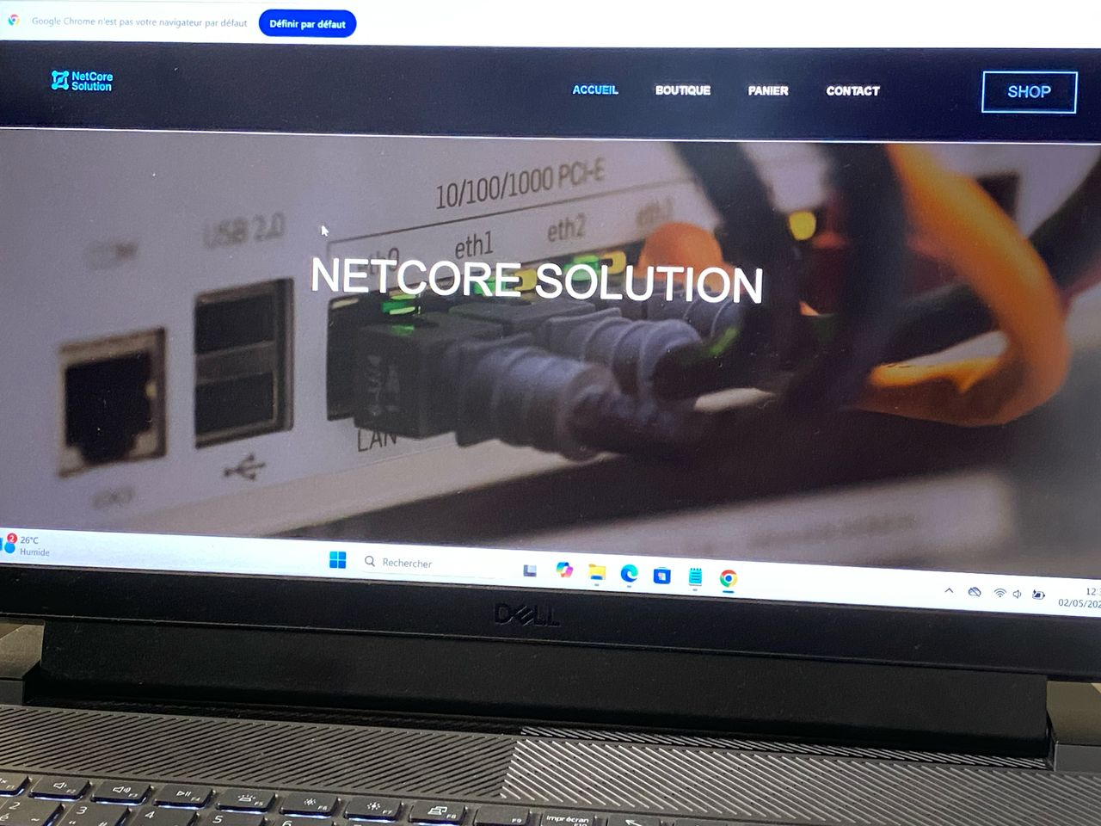
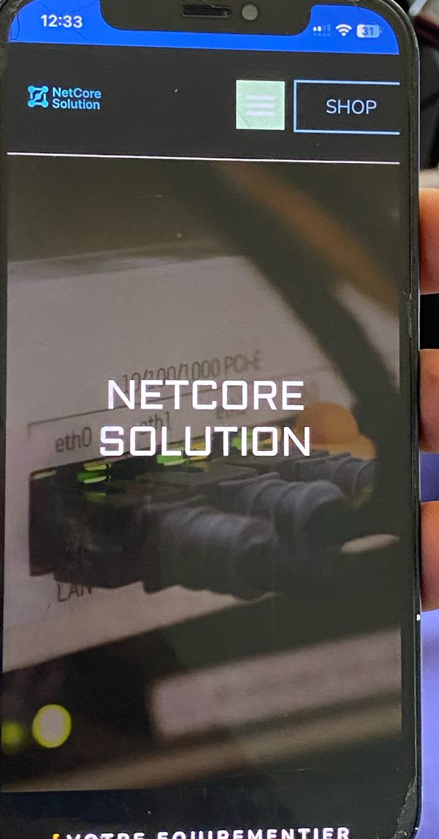
CONSTATS & RECOMMANDATIONS – AUDIT EQUIPEMENT
Niveau de criticité:
Constat 03:Serveur web hébergé sur une machine inadaptée à un environnement de production.
z
Le serveur Web (ex. IIS, Apache, XAMPP) est hébergé sur un poste de travail Windows 11, système conçu principalement pour un usage client. La machine semble exposée à Internet ou accessible via le réseau local. Aucune mention explicite de durcissement du système ou d’environnement virtualisé dédié n’a été faite.
Extrême
Majeur
Évidences & captures
Modéré
Mineur
RISQUES
Surface d’attaque élargie : Windows 11 exécute par défaut de nombreux services non essentiels au rôle de serveur.
•Manque de durcissement : absence probable de configuration de sécurité serveur (GPO, firewall renforcé, désactivation des ports/services inutiles).
•Exposition à des failles client : vulnérabilités Windows 11 (ex. SmartScreen, Shell, pilotes) peuvent compromettre l’ensemble de la machine.
•Confusion des rôles : risque d’avoir un mélange d’usage personnel/utilisateur et d’hébergement (navigation, e-mail, stockage )
Recommandations
•Migrer vers un OS serveur dédié (ex. Windows Server ou Linux) dans un environnement sécurisé OU alors:
•Désactiver tous les services inutiles via services.msc.
•Configurer le pare-feu Windows avec des règles strictes (seulement les ports Web ouverts).

Slide 45
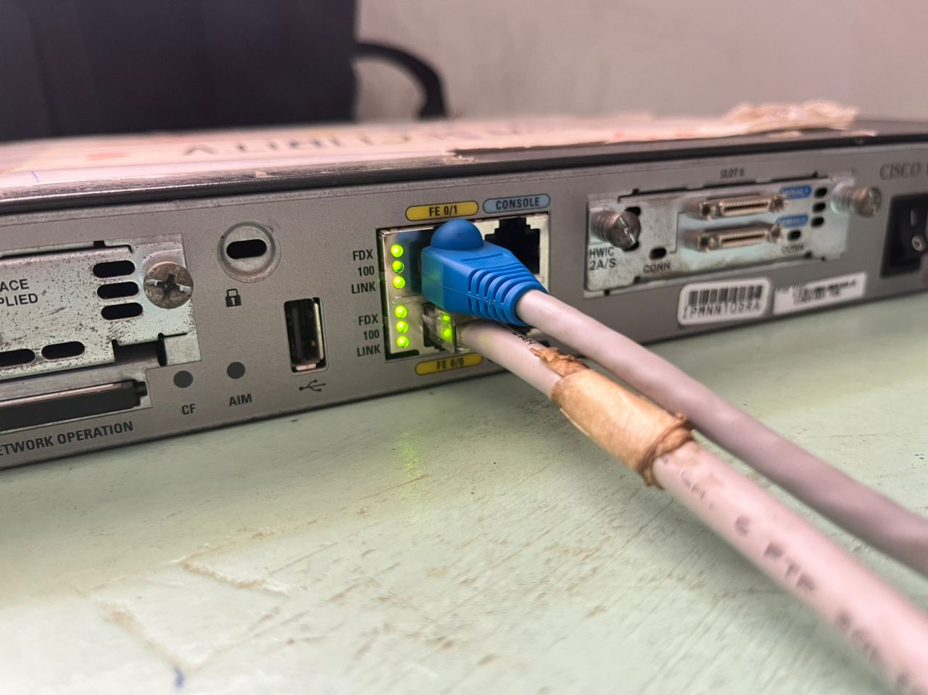
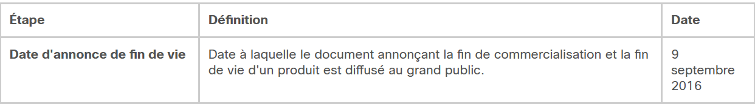
CONSTATS & RECOMMANDATIONS – AUDIT EQUIPEMENT
Niveau de criticité
Constat 03:Routeurs désorganisés, non protégés et obsolètes, compromettant la fiabilité du réseau
Extrême
Etat: Les routeurs sont dans un mauvais état. Ils sont couverts de poussière, les câbles sont emmêlés et certains sont maintenus avec du ruban adhésif, sans support ni étiquettes, ce qui complique toute intervention et peut provoquer des erreurs de branchement, Certains câbles sont abimés et bricolés, ce qui risque de couper le signal ou de créer des interférences. Enfin, ces équipements sont posés sur un bureau non ventilé et ne sont pas protégés dans un rack, les exposant aux chocs et aux pannes, de plus, leur modèle Cisco 2901 est en fin de vie, sans mises à jour ni pièces de rechange.
Majeur
Modéré
Évidences & captures
Mineur
Impacts /Conclusion
☻Risque de panne et d’interruption de service ☻Vulnérabilités accrues
☻Dégradation de la qualité de connexion ☻Coûts de support et de renouvellement supérieures
☻Allongement des délais d’intervention
Recommandations
Nettoyer régulièrement les routeurs et leurs grilles d’aération pour éviter la surchauffe.
Organiser les câbles avec des goulottes, des attaches Velcro et des étiquettes pour faciliter les interventions.
Remplacer les câbles abimés par des modèles aux normes.
Installer chaque routeur dans un rack ventilé et fermé pour le protéger.
Prévoir le renouvellement des Cisco 2901 en fin de vie et suivre la température et la disponibilité du réseau.

Slide 46
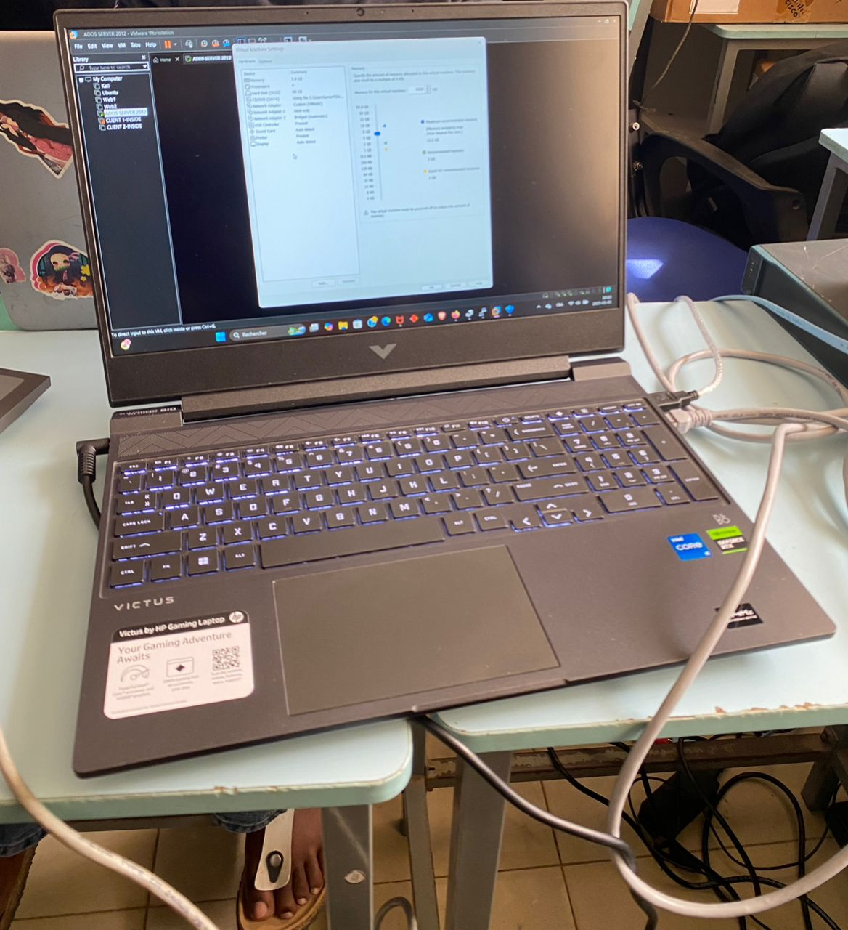
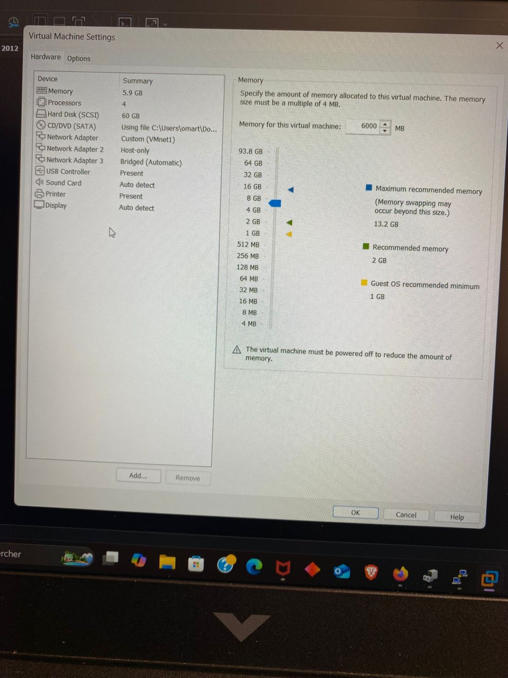
CONSTATS & RECOMMANDATIONS – AUDIT EQUIPEMENT
Niveau de criticité
AUDIT 06:Serveur AD DS obsolète et insuffisamment sécurisé.
Extrême
L’entreprise utilise un serveur virtuel sous Windows Server 2012, hébergé sur un ordinateur portable HP Victus via VMware. Ce serveur assure des services essentiels comme AD DS, DNS, DHCP et un serveur web. Bien que certaines mesures de sécurité soient présentes, comme le pare-feu et des sauvegardes régulières, l’absence d’antivirus et la fin de support du système d’exploitation posent un risque. De plus, aucune redondance ni supervision n’est en place, et aucun projet de migration n’a encore été lancé.
Majeur
Modéré
Évidences & captures
Mineur
Impacts /Conclusion
Malgré son fonctionnement apparent ,L’environnement obsolète et insuffisamment protégé exposant l’entreprise à des risques élevés de sécurité, de non-conformité et d’interruption des services.
Recommandations
Il est recommandé de migrer vers une version récente de Windows Server, d’installer un antivirus, de moderniser le matériel ou passer à une solution cloud, et de mettre en œuvre des outils de supervision, de redondance et un plan de continuité. Un effort de mise en conformité réglementaire doit également être engagé.

Slide 47
CONFIGURATIONS

Slide 48
CONSTATS & RECOMMANDATIONS – AUDIT configuration
Niveau de criticité :
Constat 03: Analyse des failles de Sécurité Techniques et organisationnelles dans l’architecture Réseau de l’Agence
Extrême
Aucune mesure de sécurité technique ( pas de VLAN /present seulement au niveau de l’asa ,) . Aucun dispositif de détection ou réaction aux incidents n’est prévu (IDS, supervision, alertes) . Le système d’exploitation adds utilise une version anterieur . Absence de redondance réseau .
Majeur
Modéré
Risque
Mineur
L’architecture actuelle de l’agence ne répond pas aux exigences minimales de sécurité pour garantir la protection des données personnelles , telles que prévues par les textes en vigueur ( notamment la loi numéro 2008-12 du Sénégal et les principes du RGPD ) .
L'absence de VLAN expose le réseau à des attaques internes et à un accès non contrôlé aux segments critiques. L'absence de dispositifs de détection et de réponse aux incidents empêche la surveillance en temps réel des menaces, augmentant ainsi le risque de compromission. De plus, l'utilisation d'un système d'exploitation obsolète expose le réseau aux vulnérabilités non corrigées, tandis que l'absence de redondance réseau crée un point de défaillance unique qui pourrait gravement affecter la disponibilité des services en cas de panne.
Recommandations
Mettre en place des VLANs pour isoler les segments critiques du réseau et limiter la propagation des menaces. Cela permettra de restreindre les mouvements latéraux des attaquants et de protéger les données sensibles conformément à la loi n° 2008-12 du Sénégal et au RGPD

Slide 49
CONSTATS & RECOMMANDATIONS – AUDIT configuration
Niveau de criticité
Constat 01: Règles de filtrage trop permissives sur le pare-feu ASA
Extrême
Les règles de filtrage ASA autorisent : - Le trafic TCP sortant sur les portsutilises .
Majeur
Impacts /Conclusion
Modéré
Les ports utilisés peuvent être exploités par des attaquants pour lancer des attaques ciblées sur des services spécifiques, exfiltrer des données en utilisant des protocoles légitimes, ou contourner les contrôles de sécurité en utilisant des ports autorisés pour des communications malveillantes. Ils peuvent également être scannés pour détecter des services vulnérables et servir de points d’entrée pour des attaques de commande et de contrôle.
Mineur
Recommandations
-mettre en place des systèmes de détection pour identifier les comportements anormaux sur ces ports.

Slide 50
CONSTATS & RECOMMANDATIONS – AUDIT configuration
Niveau de criticité
Constat 05:LE SERVEUR WEB DANS LA DMZ EST EXPOSE VIA LE NAT STATIQUE
Extrême
Le serveur web (192.168.1.2) est accessible depuis l’extérieur via l’IP publique 209.165.200.227 avec une translation statique nat .
Majeur
Impacts /Conclusion
Exposition directe aux attaques web (SQLi, XSS, etc.). - Risque d'exploitation en cas de faille non corrigée sur l’application ou le serveur
Modéré
Mineur
Recommandations
Protéger avec un WAF (Web Application Firewall). - Appliquer les dernières mises à jour de sécurité. - Surveiller les logs en temps réel.

Slide 51
CONSTATS & RECOMMANDATIONS – AUDIT configuration
Niveau de criticité
Constat 05: HONEYPOTS EXPOSES SANS SEGMENTATION NI JOURNALISATION RENFORCEE
Extrême
Les honeypots sont présents sur le réseau, mais il n’est pas mentionné de segmentation dédiée.
Majeur
Impacts /Conclusion
Un attaquant peut compromettre le honeypot et pivoter vers d'autres équipements. - Données d'observation insuffisantes pour analyse post-attaque.
Modéré
Recommandations
Mineur
- Isoler les honeypots sur un VLAN dédié. . - Ajouter des alertes sur activités suspectes.

Slide 52
CONSTATS & RECOMMANDATIONS – AUDIT configuration
Niveau de criticité :
Constat 05: SERVEUR DE MESSAGERIE ACCESSIBLE DEPUIS INTERNET SANS FILTRAGE
Extrême
Le serveur de messagerie (192.168.4.3) est publié via NAT statique et accessible en HTTPS depuis Internet
Majeur
Impacts /Conclusion
Surface d’attaque large : accès non chiffré, bruteforce, spam relay. - Risque de compromission des identifiants ou de l’intégrité du serveur.
Modéré
Recommandations
Mineur
Imposer TLS/SSL. - Filtrer par IP d’origine connue. - Activer la protection anti-relay et l’analyse antivirus/antispam.

Slide 53
CONSTATS & RECOMMANDATIONS – AUDIT configuration
Niveau de criticité :
Constat 05: Absence de protection contre le spoofing sur R1ET R2
Extrême
Les routeurs R1 et R2 n’utilisent pas de mécanismes comme Unicast Reverse Path Forwarding (uRPF) pour vérifier l’authenticité des adresses sources ( utilisation ACL)
Majeur
Impacts /Conclusion
L'absence de uRPF expose le réseau à des attaques par usurpation d'adresse IP, des amplifications DDoS, des interceptions de trafic et une faible traçabilité des incidents
Modéré
Recommandations
Mineur
Mettre en place le mécanisme Unicast Reverse Path Forwarding (uRPF) sur les routeurs R1 et R2 pour valider les adresses sources des paquets entrants et filtrer ceux dont les adresses sources ne correspondent pas aux routes connues, réduisant ainsi le risque d'attaques par usurpation d’adresse IP.

Slide 54
SYNTHESE
L’audit révèle que l’organisation dispose d’une politique de sécurité non conforme aux normes et d’un PRA, mais pas de PCA. Les incidents sont gérés via des GPO, sans programme clair de sensibilisation. La sécurité physique est basique, sans surveillance vidéo. Le réseau est segmenté et protégé par firewall et IDS, mais sans Wi-Fi ni redondance sur les switches. Les systèmes sont à jour partiellement, avec des règles GPO et Wordfence côté messagerie. Aucun service critique n’est hébergé en interne et les certificats sont autosignés. Les sauvegardes existent, mais aucune procédure de restauration n’est maîtrisée. Il n’y a ni SIEM ni conformité aux normes. Les mots de passe sont bien gérés, mais les équipements sont partiellement obsolètes. Enfin, les tests d’intrusion sont peu détaillés et la détection des attaques reste limitée.

Slide 55
RAPPORT EBIOS

Slide 56
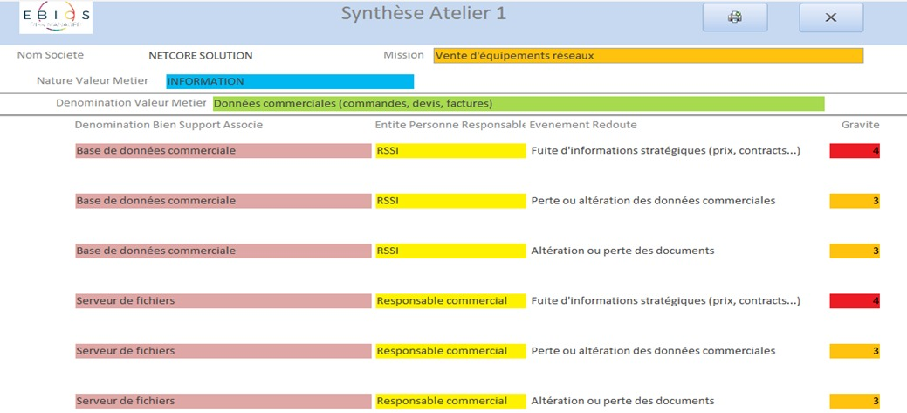
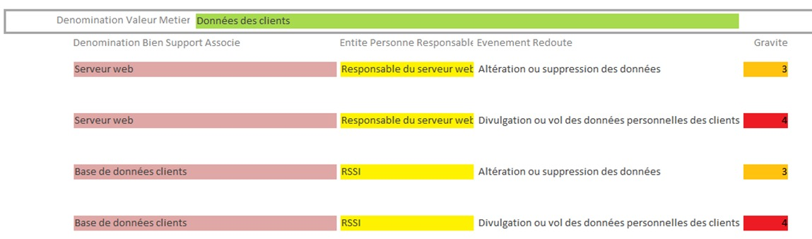

Slide 57
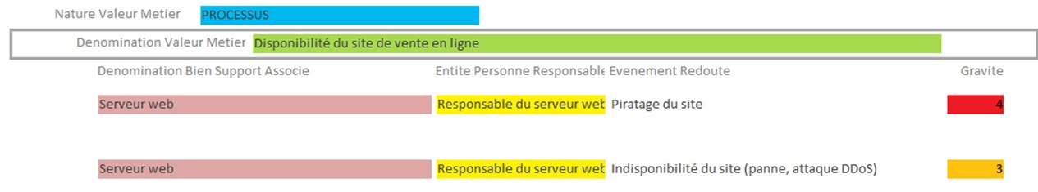
Atelier 1 – Cadrage et socle de sécurité:L’atelier 1 d’EBIOS RM, appelé "Cadrage et socle de sécurité", permet de poser les bases de l’analyse de risque. Il sert à définir le périmètre de l’étude, les valeurs métier à protéger (informations ou processus essentiels), ainsi que les événements redoutés pouvant les affecter. Cet atelier permet également d’évaluer le socle de sécurité existant, c’est-à-dire les protections déjà en place. C’est une étape stratégique qui oriente les ateliers suivants en ciblant les véritables enjeux de sécurité pour l’organisation.

Slide 58
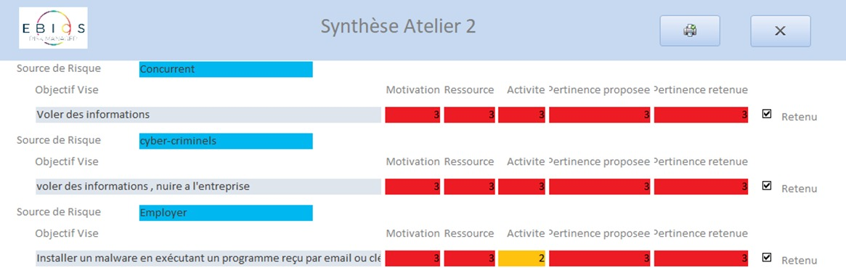
Atelier 2 – Sources de risques et objectifs visés :Cet atelier permet à l’organisation :de se concentrer sur les scénarios les plus crédibles et dangereux ;d’éviter de se perdre dans des centaines de menaces improbables ;et surtout, de préparer les scénarios d’attaque concrets dans les prochains ateliers.

Slide 59
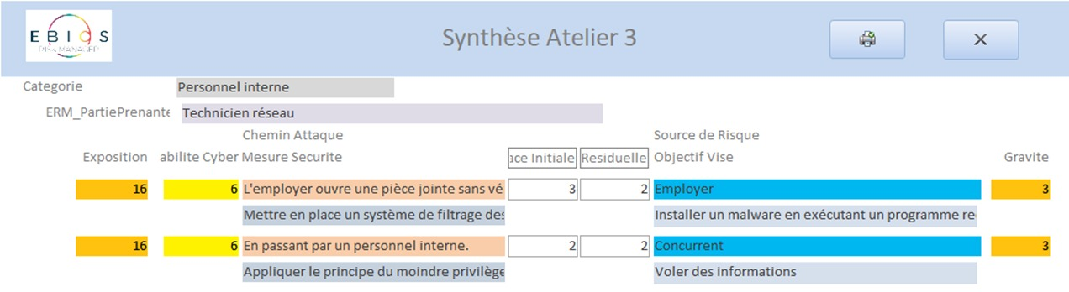
Atelier 3 – Scénarios stratégiques:L’objectif de cet atelier est de :Raconter comment l’attaque se déroulerait concrètement.Identifier les acteurs vulnérables de l’écosystème (ici, un technicien réseau interne).Évaluer la gravité si l’attaque aboutissait.Et surtout, proposer des premières mesures de sécurité pour briser la chaîne d’attaque.

Slide 60
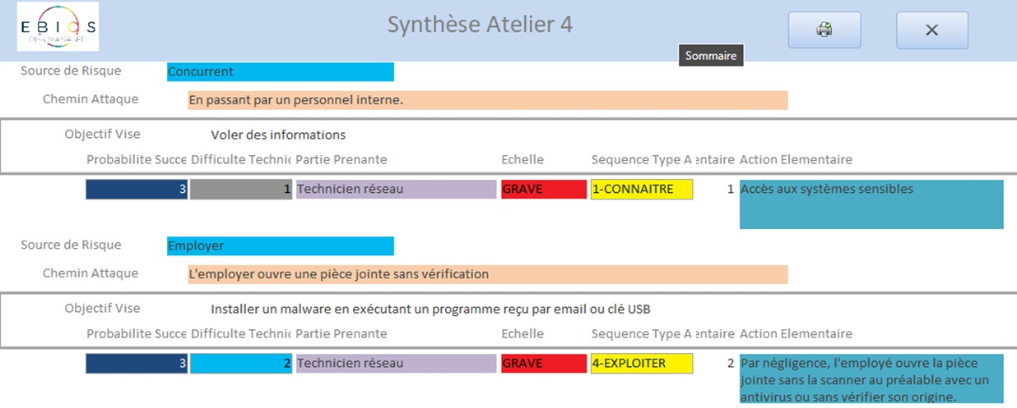
Atelier 4 – Scénarios opérationnels:L’atelier 4 a pour objectif de décrire techniquement comment un attaquant pourrait réaliser les scénarios stratégiques définis précédemment. On y détaille les moyens concrets qu’il utiliserait (malware, phishing, exploitation de faille, etc.) pour compromettre un bien support et atteindre une valeur métier. Chaque scénario est évalué en termes de vraisemblance, ce qui permet de compléter l’analyse du risque en combinant gravité et probabilité.

Slide 61
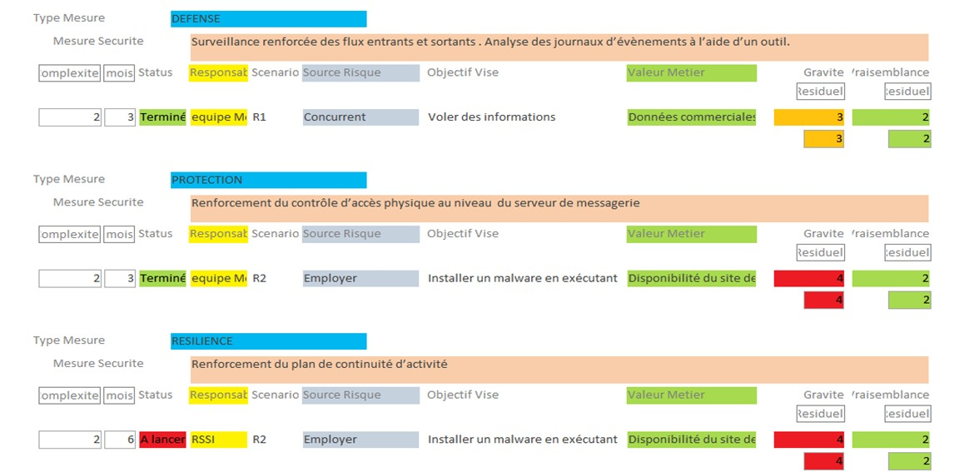
Atelier 5 – Traitement du risque: L’atelier 5 permet de prendre des décisions face aux scénarios de risque identifiés. On y établit une stratégie de traitement : réduire, éviter, transférer ou accepter le risque. Pour chaque scénario, on construit un plan d’action, avec des mesures de sécurité adaptées, des responsables désignés et un calendrier. Cet atelier aboutit à une vision claire et priorisée des actions de sécurité à mener, selon les enjeux et les ressources de l’organisation.

Slide 62
AUDIT TECHNIQUE

Slide 63
1- AUDIT SYSTEME ET RESEAU

Slide 64
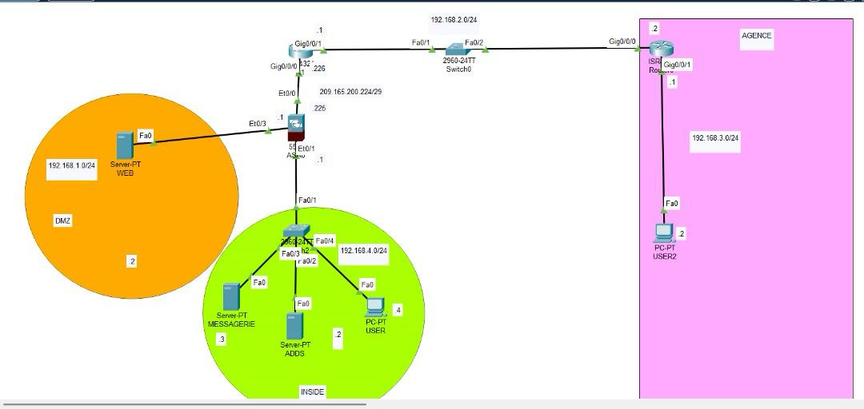
CONSTATS & RECOMMANDATIONS – AUDIT ATTAQUE
Niveau de criticité :
Pare-feu basique : il est en place mais les règles sont trop générales.
Extrême
La configuration actuelle du pare-feu est trop permissive, ne filtrant pas efficacement les flux réseau. Cela expose l’organisation à des risques d’intrusion et rend difficile la détection des activités suspectes.
Majeur
Évidences & captures
Modéré
Mineur
Impacts /Conclusion
Impact : Risque d’intrusion externe, accès non autorisé entre les zones réseau, absence de détection des activités anormales.
Conclusion : La configuration actuelle ne permet pas de filtrer efficacement les flux ni de détecter des attaques, exposant le système à des compromissions.
Recommandations
Renforcer les règles avec des politiques plus strictes (filtrage par service, logs, détection d’intrusion…).

Slide 65
CONSTATS & RECOMMANDATIONS – AUDIT ATTAQUE
Niveau de criticité :
Absence de solution IDS/IPS (système de détection/prévention d’intrusion).
Extrême
Le réseau ne dispose d’aucun mécanisme pour détecter ou bloquer en temps réel les intrusions, laissant passer des attaques comme les scans ou les exploitations de vulnérabilités.
Majeur
Modéré
Évidences & captures
Mineur
Impacts /Conclusion
Impact : Les attaques réseau passent inaperçues (scans, exploitation de failles).
Conclusion : Aucun système ne permet d’identifier ou bloquer les intrusions en temps réel.
Recommandations
Déployer une solution IDS/IPS (comme Snort, Suricata ou Zeek).

Slide 66
CONSTATS & RECOMMANDATIONS – AUDIT ATTAQUE
Niveau de criticité :
Point de défaillance unique dans l'infrastructure utilisateur
Extrême
Tous les utilisateurs sont connectés à un seul switch. En cas de panne matérielle, cela entraîne une coupure totale du réseau pour les utilisateurs.
Majeur
Modéré
Évidences & captures
Mineur
Impacts /Conclusion
Impact : Coupure totale du réseau utilisateur en cas de panne matérielle.
Conclusion : Un point de défaillance unique existe, ce qui nuit à la disponibilité du service.
Recommandations
Ajouter un switch de secours pour assurer une redondance physique.

Slide 67
CONSTATS & RECOMMANDATIONS – AUDIT ATTAQUE
Niveau de criticité :
Absence de commutateur dedie en DMZ
Extrême
Il n’y a aucun commutateur pour isoler la zone DMZ. Cela augmente le risque de propagation d’attaques vers le réseau interne si un serveur exposé est compromis.
Majeur
Modéré
Évidences & captures
Mineur
Impacts /Conclusion
Impact : Absence de segmentation expose l’infrastructure interne en cas de compromission du serveur web. Un attaquant pourrait potentiellement se deplacer lateralement vers d’autres parties de reseau interne.
Recommandations
Mettre en place un commutateur dans la DMZ pour permettre la segmentation en VLANs et un controle interne du traffic

Slide 68
CONSTATS & RECOMMANDATIONS – AUDIT ATTAQUE
Niveau de criticité :
Pas de gestion hors bande des équipements
Extrême
En cas de panne réseau, il est impossible de gérer les équipements à distance car aucun accès alternatif (hors bande) n’est disponible.
Majeur
Modéré
Évidences & captures
Mineur
Impacts /Conclusion
Impact : Impossible de gérer les équipements en cas de panne réseau.
Conclusion : Aucun accès alternatif n’est prévu pour l’administration en cas de coupure.
Recommandations
Ajouter une interface de gestion hors bande (ex: console out-of-band).

Slide 69
CONSTATS & RECOMMANDATIONS – AUDIT ATTAQUE
Niveau de criticité :
FAI non documenté et absence de redondance WAN
Extrême
Aucun détail sur le fournisseur d’accès Internet (nom, contrat, liaison, IP publique) n’est documenté. En cas de panne du fournisseur principal, aucun lien secondaire n’est prévu pour garantir la continuité de service.
Majeur
Modéré
Évidences & captures
Mineur
Impacts /Conclusion
Impact : Coupure Internet/WAN prolongée en cas de panne du fournisseur.
Conclusion : Aucune documentation sur le FAI ni solution de secours n’est prévue.
Recommandations
Ajouter les détails du FAI (liaison, IP publique, contrat, points de coupure...).

Slide 70
CONSTATS & RECOMMANDATIONS – AUDIT ATTAQUE
Niveau de criticité :
Privilèges techniques identiques pour tous
Extrême
Tous les membres techniques disposent des mêmes droits d’accès, ce qui empêche toute séparation des rôles ou contrôle des responsabilités. Cela augmente considérablement les risques d’abus, d’erreurs humaines et de compromission interne.
Majeur
Évidences & captures
Modéré
Mineur
Impacts /Conclusion
Impact : Risque d’abus, erreurs humaines, compromission interne.
Conclusion : Aucun contrôle différencié des droits d’accès n’est appliqué.
Recommandations
Appliquer une stratégie RBAC (role-based access control).

Slide 71
CONSTATS & RECOMMANDATIONS – AUDIT ATTAQUE
Niveau de criticité :
Services critiques sans redondance (DHCP/DNS/AD)
Extrême
Les services essentiels comme DHCP, DNS et Active Directory sont centralisés sur une seule machine, sans plan de secours. Une défaillance de ce serveur entraînerait une interruption complète des services réseau.
Majeur
Évidences & captures
Modéré
Mineur
Impacts /Conclusion
Impact : Panne critique des services en cas de défaillance du serveur.
Conclusion : Aucune redondance des services essentiels.
Recommandations
Installer un serveur secondaire pour assurer la haute disponibilite.

Slide 72
CONSTATS & RECOMMANDATIONS – AUDIT ATTAQUE
Niveau de criticité :
Aucun plan de reprise d’activité (PRA)
Extrême
L’organisation ne dispose pas d’un plan formel pour restaurer les services après un incident majeur (sinistre, attaque, panne). En l’absence de PRA, la perte de données et l’indisponibilité des services peuvent durer indéfiniment.
Majeur
Évidences & captures
Modéré
Mineur
Impacts /Conclusion
Impact : Perte de données ou interruption prolongée des services après incident.
Conclusion : L’entreprise n’est pas préparée à un sinistre majeur.
Recommandations
Créer un PRA + PCA avec des tests réguliers.

Slide 73
CONSTATS & RECOMMANDATIONS – AUDIT ATTAQUE
Niveau de criticité :
Pas d’outil de supervision réseau
Extrême
Aucun logiciel de monitoring réseau (comme Zabbix ou PRTG) n’est en place pour suivre les performances ou détecter des anomalies. Cela entraîne un manque de visibilité sur l’état du réseau et retarde la réponse en cas d’incident.
Majeur
Évidences & captures
Modéré
Mineur
Impacts /Conclusion
Impact : Détection tardive des pannes ou incidents réseau.
Conclusion : Aucun outil ne permet de suivre l’état du réseau en temps réel.
Recommandations
Déployer un outil de monitoring( Zabbix, PRTG, ou Nagios )pour suivre la bande passante, les pannes, etc.

Slide 74
CONSTATS & RECOMMANDATIONS – AUDIT ATTAQUE
Niveau de criticité :
Absence de VLAN VoIP et de QoS
Extrême
Le trafic VoIP n’est pas isolé ni priorisé sur le réseau. En cas de congestion, la qualité des appels se détériore fortement, avec latence et coupures.
Majeur
Évidences & captures
Modéré
Mineur
Impacts /Conclusion
Impact : Mauvaise qualité des appels VoIP, latence élevée.
Conclusion : Aucun mécanisme ne priorise le trafic voix.
Recommandations
Créer un VLAN VoIP et prioriser le trafic audio.

Slide 75
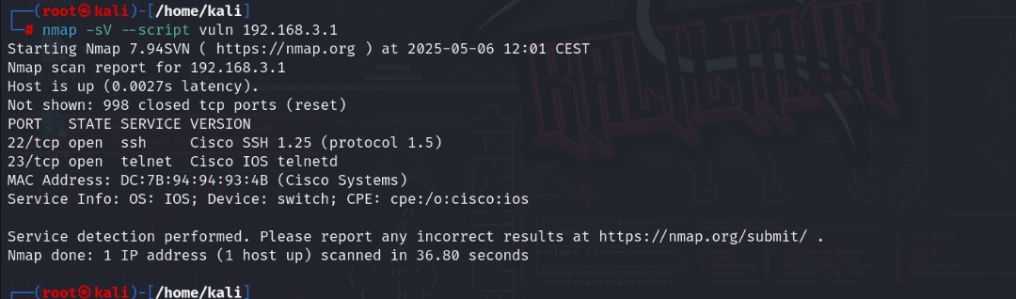
CONSTATS & RECOMMANDATIONS – AUDIT ATTAQUE
Niveau de criticité :
Version obsolète de SSH utilisée (SSH v1.5)
Extrême
Le port 22/TCP (SSH) est ouvert sur le système audité, et la version détectée est SSH-1.25, correspondant au protocole SSH v1.5. Cette version obsolète présente de nombreuses failles cryptographiques et ne prend pas en charge les algorithmes modernes, ce qui la rend vulnérable aux attaques de type "Man-In-The-Middle" (MITM).
Majeur
Évidences & captures
Modéré
Mineur
Impacts /Conclusion
Impact : SSH v1.5 utilise un chiffrement faible et est vulnérable aux attaques de type MITM, exposant les connexions à des interceptions.
Conclusion : Ce protocole obsolète compromet la sécurité des accès distants et doit être remplacé par SSH v2.
Recommandations
Mettre à jour le service SSH pour utiliser uniquement SSH version 2
Mettre en place une authentification forte (par clés SSH) et désactiver l’authentification par mot de passe si possible. Activer la journalisation des connexions SSH

Slide 76
CONSTATS & RECOMMANDATIONS – AUDIT ATTAQUE
Niveau de criticité :
Telnet activé (port 23)
Extrême
Le protocole Telnet transmet les informations en clair, sans aucun chiffrement. Cela expose les identifiants et données sensibles à toute interception sur le réseau.
Majeur
Évidences & captures
Modéré
Mineur
Impacts /Conclusion
Telnet fonctionne sans chiffrement, exposant les identifiants et données sensibles à toute interception sur le réseau.
Recommandations
Désactiver et désinstaller Telnet et le remplacer par SSH v2
Mettre en place des contrôles d’accès réseau pour s’assurer que seuls les hôtes autorisés peuvent accéder aux services distants (via un pare-feu ou des listes de contrôle d’accès).

Slide 77
2- AUDIT AD -DS

Slide 78
CONSTATS & RECOMMANDATIONS – AUDIT ATTAQUE
Niveau de criticité :
Patch MS17-010 présent – mais sans preuve de gestion centralisée des mises à jour
Extrême
Bien que la faille MS17-010 semble corrigée, aucun système centralisé de gestion des mises à jour n’est en place. Cela laisse penser que d’autres vulnérabilités critiques peuvent ne pas être traitées.
Majeur
Modéré
Impacts /Conclusion
Mineur
Lors des tests de pénétration, l’exploitation via MS17-010 (EternalBlue) n’a pas réussi. Cela suggère que les systèmes sont à jour sur ce point. Cependant, rien ne garantit qu’un processus de gestion de patchs est en place, ni que d'autres correctifs critiques ont été appliqués.
Conclusion : L’environnement semble protégé contre MS17-010, mais l’absence de preuve de gestion active des correctifs laisse penser que ce n’est peut-être qu’un cas isolé.
Recommandations
Mettre en place une solution de gestion centralisée des mises à jour (WSUS, SCCM).
Réaliser un audit global des correctifs sur l’ensemble du parc serveur.
Documenter les versions installées et la politique de patch management.

Slide 79
CONSTATS & RECOMMANDATIONS – AUDIT ATTAQUE
Niveau de criticité :
Port SMB (445) exposé
Extrême
Le port 445 reste accessible sur le contrôleur de domaine, ce qui est un vecteur connu d’attaques comme WannaCry. Même corrigé, son exposition sans contrôle est un risque important.
Majeur
Modéré
Impacts /Conclusion
Le port TCP 445 (SMB) était ouvert sur le contrôleur de domaine, ce qui est une condition nécessaire à l'exploitation de MS17-010. Même si le correctif est appliqué, le port reste une surface d’attaque majeure : vecteur de ransomware (WannaCry, NotPetya) ou d'attaques SMB relay.
Conclusion : L’équipe défense a laissé un port critique exposé, ce qui est risqué même sans faille connue exploitable aujourd’hui.
Mineur
Recommandations
Restreindre l’accès au port 445 uniquement aux machines autorisées (VLAN, firewall).
Désactiver SMBv1 complètement.
Utiliser un IPS/IDS pour surveiller les flux SMB suspects.

Slide 80
CONSTATS & RECOMMANDATIONS – AUDIT ATTAQUE
Niveau de criticité :
Aucune alerte lors des scans ou attaques
Extrême
Les scans réseau et tentatives d’exploit n’ont généré aucune alerte, ce qui indique l’absence de détection. Cela rend impossible toute réaction rapide face à une attaque en cours.
Majeur
Modéré
Impacts /Conclusion
Les scans Nmap, les tentatives de connexion sur SMB et l’exploitation via EternalBlue n’ont déclenché aucune alerte ni blocage. Cela montre une absence de système de détection ou une mauvaise configuration des alertes de sécurité.
Conclusion : L’équipe défense n’est pas en mesure de détecter ou réagir à des comportements anormaux sur son réseau.
Mineur
Recommandations
Mettre en place un IDS (Snort, Zeek) ou un SIEM (Wazuh, Graylog).
Surveiller les scans de ports, les connexions SMB suspectes et les exploits connus.

Slide 81
CONSTATS & RECOMMANDATIONS – AUDIT ATTAQUE
Niveau de criticité :
Pas de segmentation réseau vers les services critiques
Extrême
Les services comme Active Directory ou SMB sont accessibles à toutes les machines, sans filtrage IP ni cloisonnement. Une machine compromise peut facilement attaquer les serveurs sensibles.
Majeur
Modéré
Impacts /Conclusion
Mineur
Les contrôleurs de domaine sont accessibles sans restriction par n’importe quel hôte du réseau (pas de filtrage IP ou segmentation). Cela facilite la propagation latérale ou l’exploitation de failles comme MS17-010 depuis n’importe quel poste compromis.
Conclusion : Cette architecture expose inutilement les services critiques à toute machine, y compris compromise.
Recommandations
- Mettre en place des ACL sur les switches et firewalls internes.
- Isoler les serveurs AD dans un VLAN spécifique.
- Restreindre les flux uniquement aux ports strictement nécessaires.

Slide 82
CONSTATS & RECOMMANDATIONS – AUDIT ATTAQUE
Niveau de criticité :
Sécurité SMB négligée
Extrême
Aucun durcissement n’a été observé sur le protocole SMB (signature, désactivation de SMBv1, etc.). Cela facilite les attaques relay ou NTLM relay, encore très répandues.
Majeur
Modéré
Impacts /Conclusion
Mineur
Aucune preuve de configuration renforcée sur SMB (désactivation de SMBv1, signature SMB activée, etc.) n’a été observée. Ces mesures sont pourtant essentielles pour bloquer les attaques connues comme SMB relay ou NTLM relay.
Conclusion : L’équipe défense semble négliger la sécurisation de services historiques mais toujours critiques.
Recommandations
- Désactiver SMBv1.
- Forcer la signature SMB.
- Désactiver l’authentification NTLM là où Kerberos est disponible.

Slide 83
3- AUDIT SERVICE MESSAGERIE

Slide 84
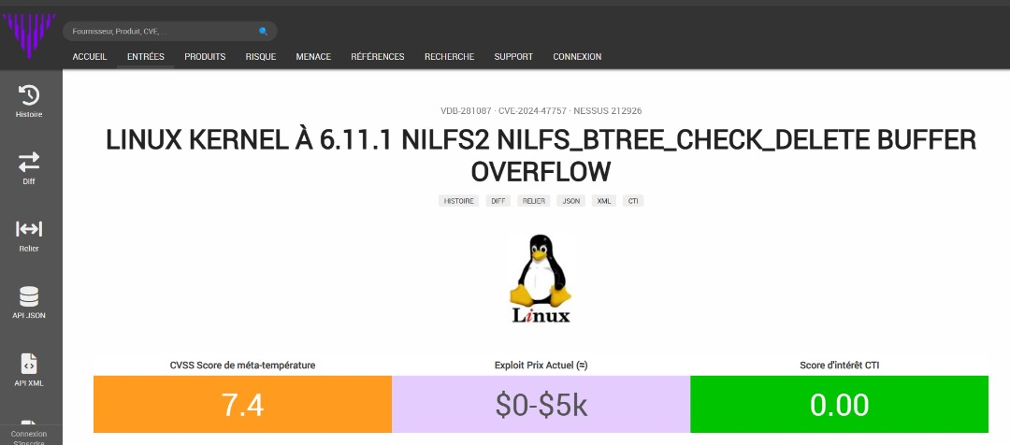
CONSTATS & RECOMMANDATIONS – AUDIT ATTAQUE
Niveau de criticité :
Noyau Linux vulnérable
Extrême
Utilisation d’un noyau Linux vulnérable: L’exécution d’un noyau Linux obsolète ou non patché expose le système à des failles de sécurité connues
Majeur
Évidences & captures
Modéré
Mineur
Impacts /Conclusion
Des attaquants peuvent exploiter les vulnérabilités pour obtenir un accès non autorisé, exécuter du code malveillant, ou prendre le contrôle complet du système.
Conclusion : L’équipe défense devrait maintenir leur noyau à jour, surtout si des vulnérabilités spécifiques ont été signalées dans ta version. La sécurité et la stabilité du système en dépendent.
Recommandations
Mettre à jour à la version 5.10.227, 5.15.168, 6.1.113, 6.6.54, 6.10.13 ou 6.11.2 élimine cette vulnérabilité.

Slide 85
CONSTATS & RECOMMANDATIONS – AUDIT ATTAQUE
Niveau de criticité :
Pas d’authentification multifacteur (MFA) pour les admins
Extrême
Absence d’authenfication multifacteurs pour les administrateurs: Ne pas appliquer une authentification multifacteurs (MFA) pour les comptes administrateurs augmente considérablement le risque d’accès non autorisé en cas de compromise des identifiants
Majeur
Modéré
Impacts /Conclusion
Mineur
Si des comptes administrateurs ou utilisateur sont protégés uniquement par un mot de passe, un attaquant ayant volé ou deviné ce mot de passe peut accéder à tous les paramètres du serveur, aux boîtes mail, et aux données sensibles.
Conclusion: l’absence de MFA dans iRedMail augmente drastiquement le risque de sécurité, et peut entraîner une vulnérabilité critique si une attaque réussie se produit.
Recommandations
- S’assurer que tu utilises la dernière version d’iRedMail pour bénéficier des correctifs de sécurité
- Si iRedMail ne supporte pas nativement MFA, configure MFA via ton fournisseur d’identité, par exemple en intégrant un SSO (Single Sign-On) sécurisé.

Slide 86
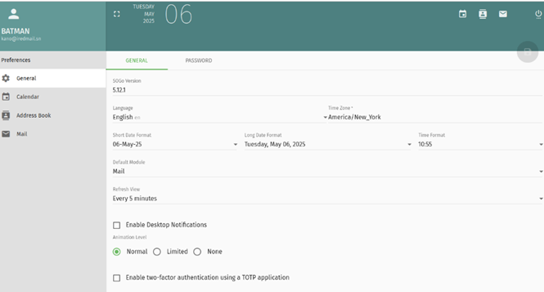
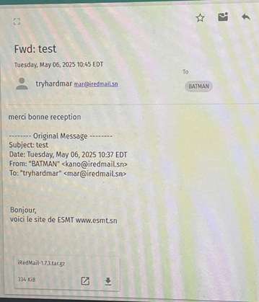
CONSTATS & RECOMMANDATIONS – AUDIT ATTAQUE
Niveau de criticité :
Pas de synchronisation NTP
L’absence de synchronisation régulière avec un serveur NTP fiable peut entraîner des décalages temporels, affectant la cohérence des logs, la validité des certificats, ou la synchronisation des politiques de sécurité
Extrême
Majeur
Évidences & captures
Modéré
Mineur
Impacts /Conclusion
Problèmes de cohérence dans les certificats ou journaux, Problèmes avec les certificats TLS/SSL, Difficultés pour la journalisation et l’audit, Risque de vulnérabilités exploitant des écarts temporels.
Conclusion : L’absence de synchronisation NTP (Network Time Protocol) a un impact sur la cohérence des horloges système, ce qui peut avoir plusieurs conséquences en terme de sécurité
Recommandations
- Mettre en place la synchronisation NTP sur tous les systèmes
- Utiliser des serveurs NTP fiables et sécurisés,
- Vérifier régulièrement la synchronisation

Slide 87
CONSTATS & RECOMMANDATIONS – AUDIT ATTAQUE
Niveau de criticité :
Utilisation d’un hyperviseur de type 1
Extrême
Bien que robuste, un hyperviseur de type 1 mal configuré ou ancien peut constituer une cible privilégiée pour des attaques qui cherchent à compromettre l’intégrité ou la disponibilité de l’ensemble de l’environnement virtualisé
Majeur
Modéré
Impacts /Conclusion
- Vulnérabilité à la fuite ou à la propagation d’attaques
- Gaspillage des ressources
- Perte de disponibilité
Conclusion : L’utilisation d’un hyperviseur de type 1 a un impact significatif sur la sécurité, la gestion et la performance de ton environnement.
Mineur
Recommandations
- Maintenir l’hyperviseur à jour
- Restreindre l’accès à l’hyperviseur
- Configurer l’authentification forte

Slide 88
CONSTATS & RECOMMANDATIONS – AUDIT ATTAQUE
Niveau de criticité :
Absence de relais de messagerie
Extrême
Ne pas mettre en place de relais SMTP sécurisé expose le serveur à un risque accru de spam, d’usurpation d’identité, ou d’injection de pièces jointes malveillantes, tout en compliquant la gestion centralisée des flux mail.
Majeur
Modéré
Impacts /Conclusion
Mineur
- Risque d’interception ou de falsification
- Augmentation de la charge pouvant entraîner une surcharge ou une configuration incohérente, surtout dans un environnement multi-serveurs.
Conclusion: L’absence d’un relais de messagerie dédié et sécurisé peut compromettre la délivrabilité, la sécurité et la gestion centralisée de l’échange d’emails
Recommandations
- Mettre en place un relais SMTP sécurisé
- Configurer un relais centralisé
- Surveiller et auditer

Slide 89
CONSTATS & RECOMMANDATIONS – AUDIT ATTAQUE
Niveau de criticité :
Serveur non relié au contrôleur de domaine Active Directory
Extrême
L’absence de liaison avec le contrôleur de domaine AD empêche une gestion centralisée, une authentification unifiée et une cohérence dans la gestion des utilisateurs et des politiques de sécurité, augmentant le risque d’erreurs ou d’incohérences.
Majeur
Modéré
Impacts /Conclusion
Mineur
Obligation de création manuelle de compte pour chaque utilisateur, Perte d'authentification centralisée, Incohérence des données d'authentification, administration inefficace, difficultés pour appliquer des politiques ou des correctifs.
Conclusion: Cette situation compromet la stabilité, la conformité et la sécurité globale de l’environnement informatique.
Recommandations
- Restaurer la liaison avec le contrôleur de domaine
- La mise en place d’un SSO (Single Sign-On) via AD est fortement recommandée pour centraliser l’authentification, renforcer la sécurité et réduire les erreurs administratives.

Slide 90
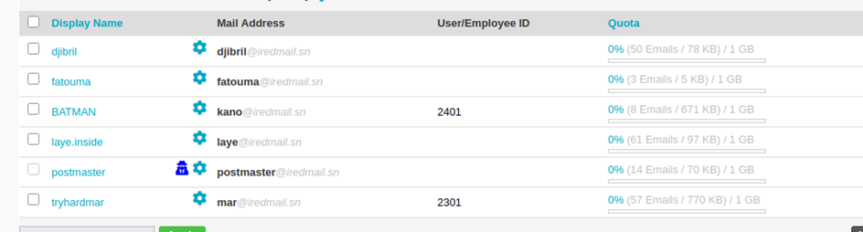
CONSTATS & RECOMMANDATIONS – AUDIT ATTAQUE
Niveau de criticité :
Quota limité à 1 Go
Extrême
Un quota de stockage restreint peut rapidement devenir un obstacle, provoquant la saturation des boîtes mail, la perte de messages ou l’interruption du service, tout en engendrant une gestion administrative accrue.
Majeur
Évidences & captures
Modéré
Mineur
Impacts /Conclusion
Chaque utilisateur dispose d’un quota de 1 Go, ce qui est défini, mais il n’existe aucun contrôle actif empêchant de dépasser ce quota ou générant une alerte en cas de dépassement. La taille maximale des pièces jointes que les utilisateurs peuvent envoyer ou recevoir n’est pas limitée. Conclusion : Au risque d’impacter la productivité il est néceéssaire de garantir une gestion efficace de l’espace de stockage.
Recommandations
- Revoir et augmenter le quota
- Encourager ou automatiser l’archivage
- Surveiller l’utilisation du stockage

Slide 91
CONSTATS & RECOMMANDATIONS – AUDIT ATTAQUE
Niveau de criticité :
Stockage des données utilisateurs en clair
Extrême
Le stockage en clair de données sensibles ou personnelles expose ces informations à un risque majeur en cas de fuite ou de compromission, compromettant la confidentialité et violant souvent les réglementations en vigueur.
Majeur
Modéré
Impacts /Conclusion
Risque élevé de compromission des données , Violation de la confidentialité, Augmentation du risque d’attaques internes.
Conclusion : Le stockage en clair des données utilisateurs représente une vulnérabilité critique susceptible d’entraîner des fuites massives d’informations.
Mineur
Recommandations
- Mettre en œuvre un chiffrement fort
- Utiliser des mécanismes d’accès contrôlés
- Former le personnel à la gestion sécurisée des données sensibles.

Slide 92
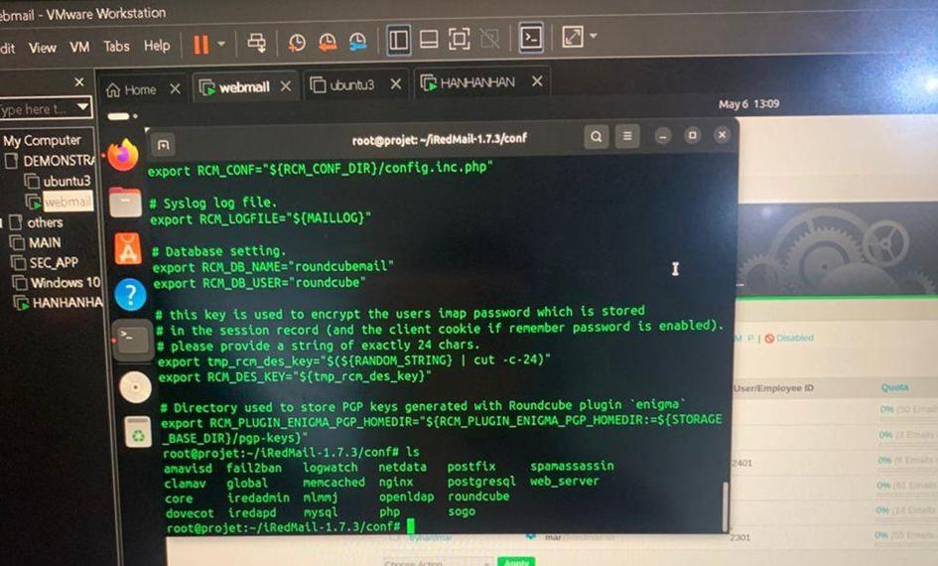
CONSTATS & RECOMMANDATIONS – AUDIT ATTAQUE
Niveau de criticité :
Activation d’installations inutiles ou non fonctionnelles
Extrême
Activer ou laisser actives des services ou modules inutilisés ou non fonctionnels augmente la surface d’attaque, consomme inutilement des ressources et complique la maintenance, facilitant d’éventuelles exploitations malveillantes.
Majeur
Évidences & captures
Modéré
Mineur
Impacts /Conclusion
Augmentation de la surface d’attaque, Risques de failles de sécurité , Détérioration des performances, complique la détection d’incidents ou d’anomalies, rendant le respect des normes de sécurité plus difficile.
Conclusion : Il est crucial de désactiver ou supprimer tout composant non essentiel, en veillant à maintenir une configuration minimale et sécurisée, adaptée à l’usage réel.
Recommandations
- Désactiver ou désinstaller toutes les fonctionnalités inutilisés dans IRedMail.
- Effectuer un audit régulier des composants activés
- Surveiller les journaux et alertes

Slide 93
4- AUDIT SERVICE WEB

Slide 94

CONSTATS & RECOMMANDATIONS – AUDIT ATTAQUE
Niveau de criticité :
Utilisation d’une version récente de PHP (PHP 8.3.14)
Extrême
Même si PHP 8.3.14 est récent, certaines applications ou extensions ne sont pas encore compatibles. Cela peut causer des erreurs de fonctionnement imprévues.
Majeur
Modéré
Évidences & captures
Mineur
Impacts /Conclusion
Impact : L’utilisation d’une version récente de PHP est en général positive pour la sécurité et les performances. Toutefois, certaines bibliothèques ou CMS ne sont pas encore totalement compatibles avec PHP 8.3, ce qui peut causer des erreurs de compatibilité.
Recommandations
S’assurer que toutes les extensions utilisées et l’application web ont été entièrement testées avec PHP 8.3.

Slide 95
CONSTATS & RECOMMANDATIONS – AUDIT ATTAQUE
Niveau de criticité :
Affichage du chemin complet du serveur
Extrême
Des informations comme le chemin absolu sont visibles dans les erreurs ou les logs. Ces données facilitent les attaques de type LFI (Local File Inclusion) ou path disclosure.
Majeur
Évidences & captures
Modéré
Mineur
Impacts /Conclusion
Impact : Donne des informations sur la structure interne du serveur. Utile pour les attaques de type LFI/RFI ou path disclosure..
Recommandations
Eviter d’exposer ces chemins dans des environnement accessible publiquement.

Slide 96
CONSTATS & RECOMMANDATIONS – AUDIT ATTAQUE
Niveau de criticité :
Câble réseau du serveur web défectueux
Extrême
Le câble réseau connecté au serveur web est emmêlé ,mal fixé entraînant des déconnexions fréquentes. Cela affecte la stabilité du service web.
Majeur
Modéré
Impacts /Conclusion
Impact : Risque accru d’interruptions du service, de dégradation matérielle et d’indisponibilité réseau.
Mineur
Recommandations
Remplacer et sécuriser le câblage réseau.

Slide 97
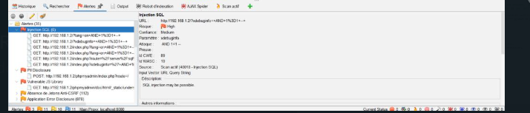
CONSTATS & RECOMMANDATIONS – AUDIT ATTAQUE
Niveau de criticité :
Injection SQL détectée
Extrême
Le site web est vulnérable à l’injection SQL, permettant à un attaquant de manipuler ou lire la base de données. Cette faille est critique et souvent exploitée.
Majeur
Évidences & captures
Modéré
Mineur
Impacts /Conclusion
Impact : Cette vulnérabilité permettrait à un attaquant d’injecter des requêtes malveillantes, compromettant la base de données du site.
Recommandations
Valider et échapper les entrées utilisateurs, utiliser des requêtes paramétrées, mettre à jour les frameworks.

Slide 98
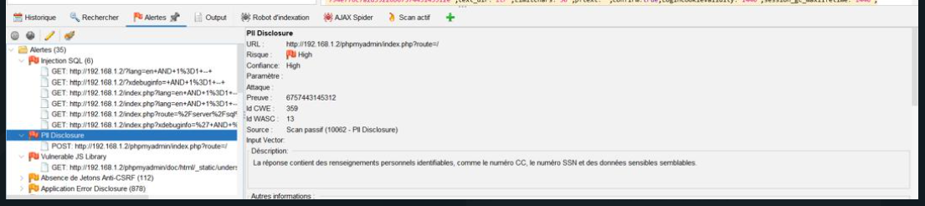
CONSTATS & RECOMMANDATIONS – AUDIT ATTAQUE
Niveau de criticité :
Fuite d’informations personnelles (PII)
Extrême
Une vulnérabilité de type PII Disclosure a été détectée sur le site, exposant des informations personnelles identifiables dans des réponses HTTP, des paramètres d’URL ou d’autres canaux non sécurisés.
Majeur
Modéré
Évidences & captures
Mineur
Impacts /Conclusion
Impact : Cette faille expose les données personnelles des utilisateurs, violant les obligations de confidentialité et les réglementations sur la protection des données. Elle peut mener à des fuites de données, du vol d’identité ou d’autres abus.
Recommandations
Supprimer toute donnée personnelle des messages d’erreur, logs et réponses HTTP, Chiffrer ou masquer les identifiants sensibles dans les URLs et les pages, Réaliser un audit complet de la gestion des données personnelles sur le site.

Slide 99
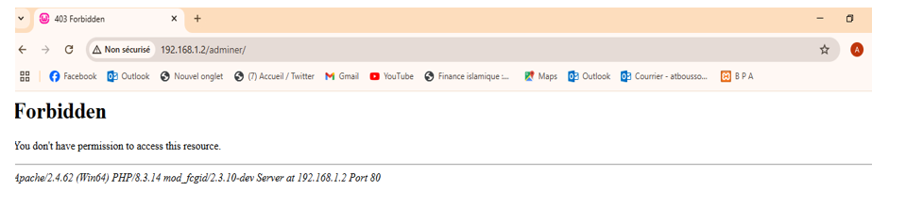
CONSTATS & RECOMMANDATIONS – AUDIT ATTAQUE
Niveau de criticité :
Pages web en erreur (ex : admin)
Extrême
Constat sur le site: Certaines pages du site présentent des erreurs comme la page admin
Majeur
Modéré
Évidences & captures
Mineur
Impacts /Conclusion
Impact : Impact négatif sur l’expérience utilisateur et la confiance.
Recommandations
Corriger les erreurs identifiées , valider les liens et les formulaires.

Slide 100
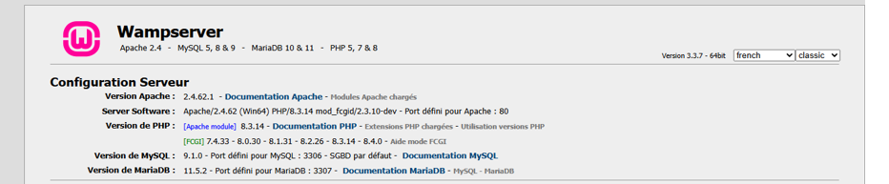
CONSTATS & RECOMMANDATIONS – AUDIT ATTAQUE
Niveau de criticité :
Divulgation de la version d’Apache
Extrême
Constat : La configuration expose la version d’Apache. Le serveur web affiche sa version exacte, ce qui aide un attaquant à cibler des vulnérabilités connues. Il est important de masquer ces informations dans les entêtes HTTP.
Majeur
Modéré
Évidences & captures
Mineur
Impacts /Conclusion
Impact: Risque de divulgation d’informations sur l’environnement serveur.
Recommandations
Configurer ServerTokens Prod et ServerSignatureOff , désactiver les modules inutiles

Slide 101

CONCLUSION
Au terme de cet audit, il ressort que Netcore Solution dispose d’une infrastructure technologique globalement bien structurée et conforme aux standards courants du secteur. L’entreprise montre une volonté claire de moderniser ses outils et d’optimiser ses processus métiers grâce à des solutions logicielles innovantes. Toutefois, plusieurs axes d'amélioration ont été identifiés, notamment en matière de sécurité des systèmes d’information, de gestion des identités et des accès, ainsi que de documentation des procédures internes.
L’adoption de bonnes pratiques en cybersécurité, la mise en œuvre de contrôles d’accès plus rigoureux, ainsi que la formalisation d’une politique de gestion des vulnérabilités sont fortement recommandées. De plus, pour renforcer la résilience de son infrastructure, Netcore Solution gagnerait à planifier des audits réguliers, des tests d’intrusion et une veille continue sur les menaces émergentes.
En conclusion, Netcore Solution possède un socle technique prometteur, mais doit consolider sa posture de sécurité et sa gouvernance informatique pour accompagner durablement sa croissance et gagner la confiance de ses parties prenantes.

